Slide 1
ATLAS 缪子探测器升级进展
(2020.8)
孙勇杰
代表国家重点研发计划项目
《LHC实验探测器升级》-- 课题2

Slide 2
outline
课题任务目标
课题年度进展情况
  RPC触发探测器研究
  前向缪子探测器进展
  MDT TDC ASIC电子学进展
文章、专利、会议报告
团队和人才培养
经费使用
存在的问题&对策
总结&展望

Slide 3
课题研究目标
完成研制ATLAS 二期升级所要求的窄气隙RPC μ子触发探测器及读出电子学，建造10个可直接应用二期升级的RPC μ子触发探测器；
研制满足ATLAS 二期升级要求的基于多气隙阻性GEM探测器的前向μ子触发探测器原型；
合作完成高集成度、高精度的ASIC TDC设计。
为ATLAS Phase-II升级做出实际性贡献：新型探测器/电子学技术预研究，确定方案，为建造做好准备；
紧跟高/超高亮度碰撞实验高性能探测器发展方向，探索提高探测器性能的新途径、新方法；
实现立足国内的技术储备和人才储备。

Slide 4
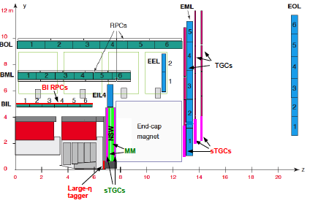
ATLAS Phase-II升级
缪子探测器
MDT电子学升级
窄气隙RPC缪子触发探测器
前向缪子探测器（多层GEM）
完成μ 子探测器和一级触发及相关电子学的预研究, 确定方案并启动建造

Slide 5
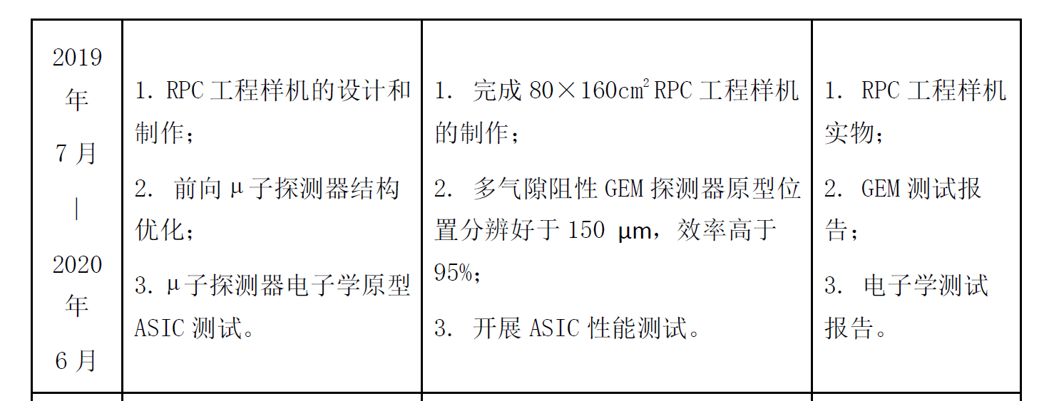
本年度工作计划

Slide 6
窄气隙RPC研究进展：
  全尺寸工程样机的建造和测试
  双端读出方法研究
  信号衰减研究
  质量控制方法研究

Slide 7
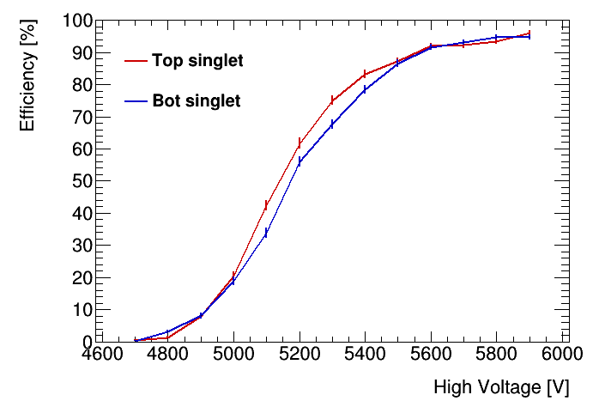
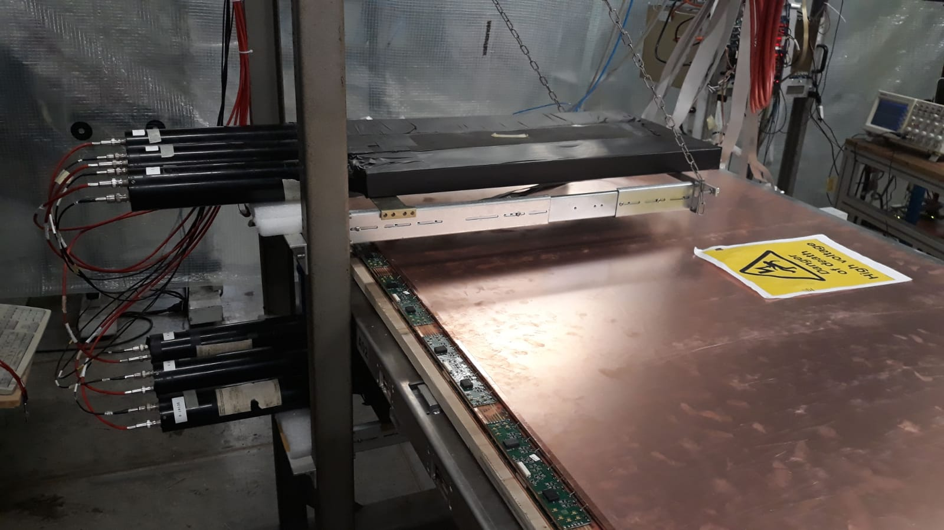
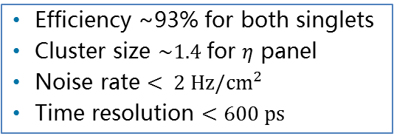
全尺寸工程样机装配和测试
目的：掌握大面积RPC装配的关键工艺流程和质量控制方法
2019年7月在CERN完成了两个BIS7 singlet的装配和测试
质量达到Phase-I升级指标要求，其中一个已用于Phase-I升级
  Efficiency ~93% for both singlets
  Cluster size $\sim 1.4$for $η$ panel
  Noise rate $< 2 Hz/cm^{2}$
  Time resolution $<600 ps$
详见谢翔羽报告：“ATLAS full-size RPC assembly and attenuation study”

Slide 8
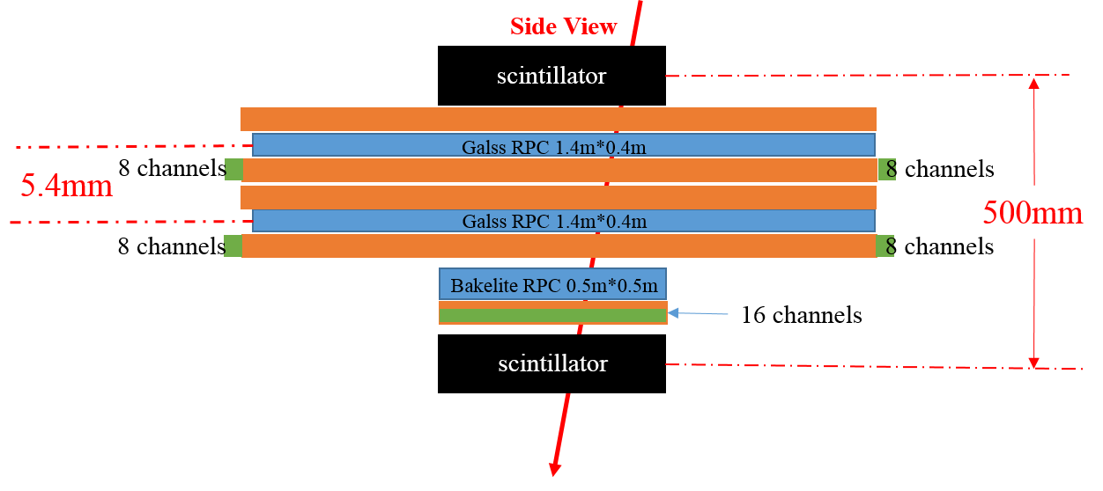
双端读出方法研究
Gas gap: 140x40 cm²
仅采用η读出板，双端读取信号
利用双端时间差确定沿条位置
节省电子学通道数、节省厚度空间、减少死区
在140×40 cm²的原型探测器上完成了性能测试
蜂窝结构读出板

Slide 9
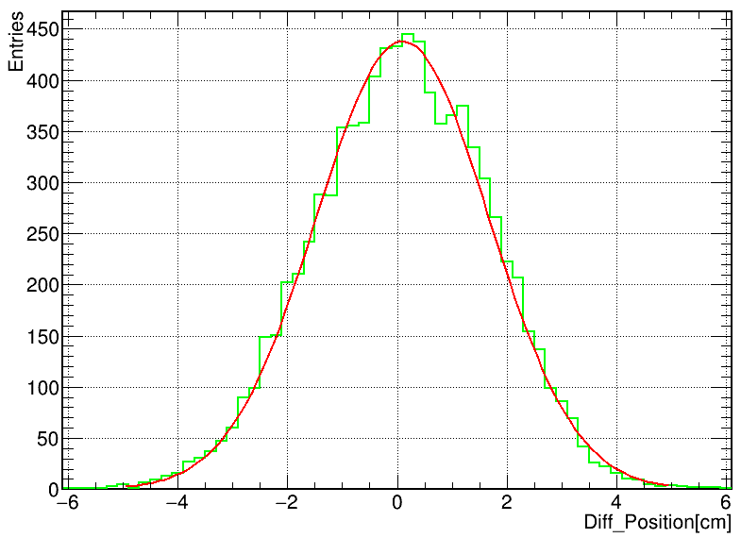
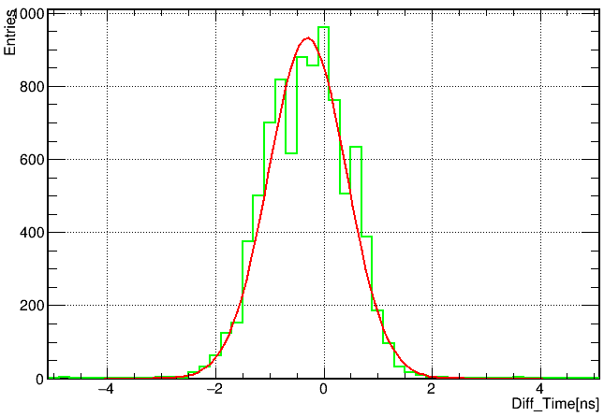
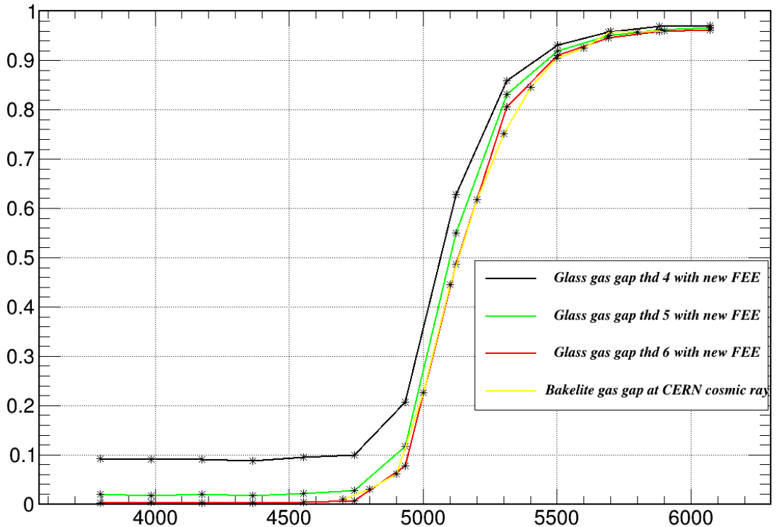
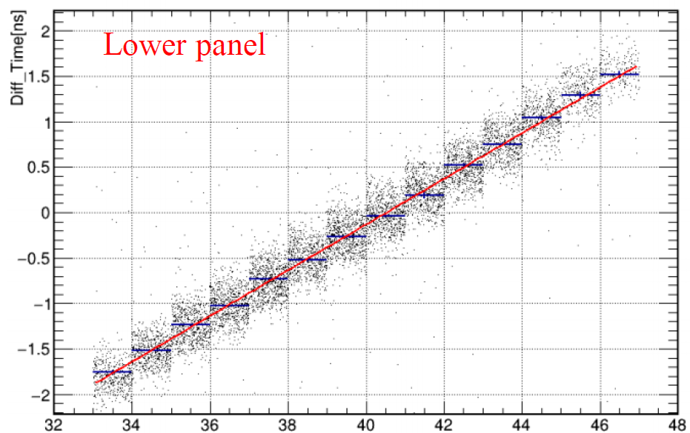
双端读出测试结果
Efficiency [*100%]
6400V
σ = 1.11 cm
σ = 507 ps
HV [V]
NO. NAME VALUE ERROR
1 Constant 4.38206e+02 5.70460e+00
2 Mean 9.62643e-02 1.71137e-02
3 Sigma 1.57309e+00 1.16719e-02
NO. NAME VALUE ERROR
1 Constant 9.32715e+02 1.18528e+01
2 Mean -3.04847e-01 7.84862e-03
3 Sigma 7.18182e-01 4.67391e-03
效率坪：与单端读出测试结果一致
位置分辨：沿条方向~ 1.1 cm
时间分辨：507 ps
蜂窝读出板双端读出设计PDR提交ATLAS评审（passed with recommendations），将继续改进制作工艺
v = 21.4 cm/ns
Ref_Hit_Channel[CH]

Slide 10
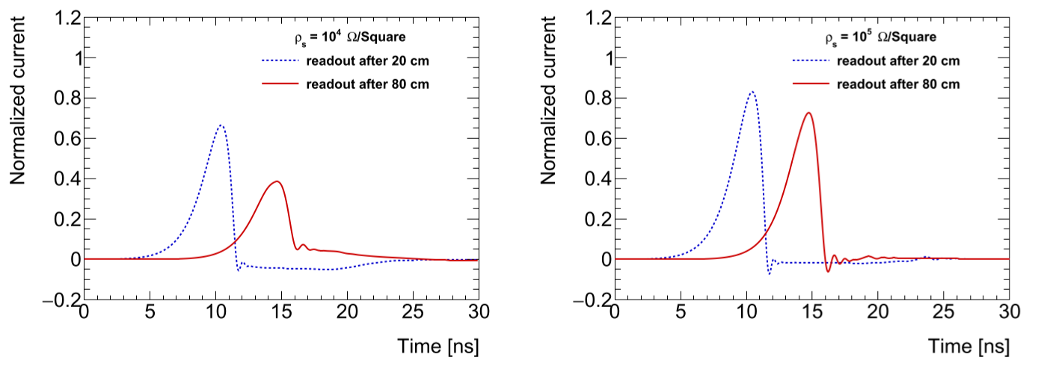
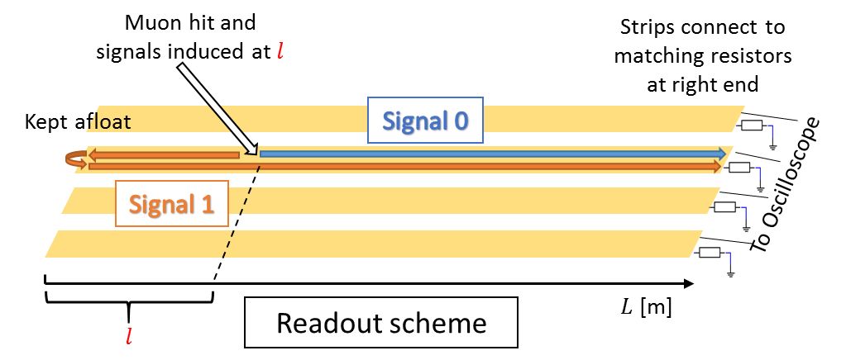
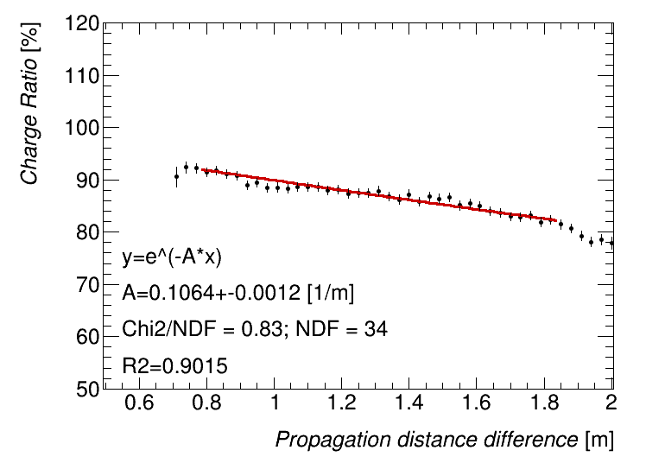
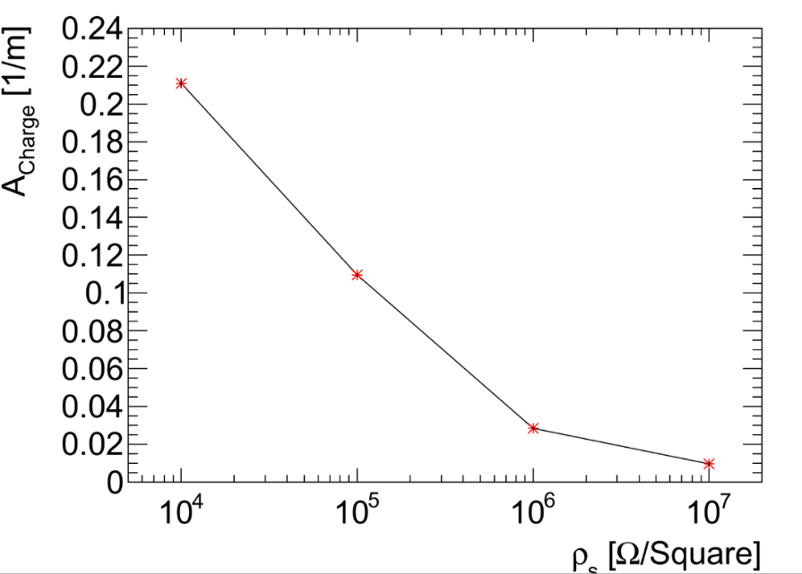
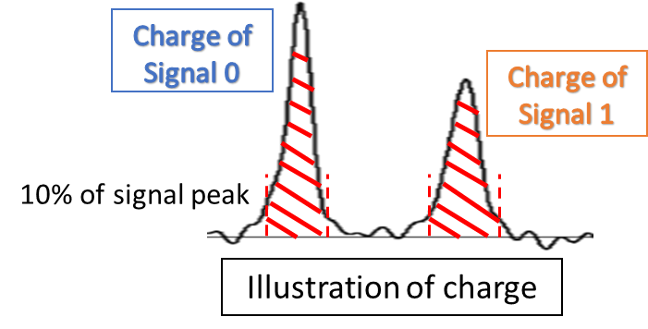



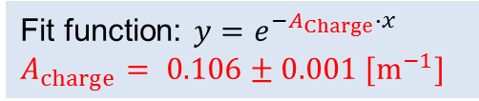
RPC信号传输衰减研究
RPC感应信号沿读出条传输到前端电子学输入端
对Phase-II RPC触发效率非常重要：
  窄气隙RPC信号更小：~ 2 pC
  BI RPC尺寸更长：最长~ 2.5 m
通过模拟和实验定量研究了RPC信号传输中的衰减
$10 kΩ/Sq$ Graphite layer
$100 kΩ/Sq$ Graphite layer
  Fit function: $y=e^{−A_{Charge}∙x}$
  $$A_{charge}= 0.106 {± 0.001 [m}^{−1}]$$
$$100 kΩ/Sq$$
详见谢祥羽报告：“ATLAS full-size RPC assembly and attenuation study”

Slide 11
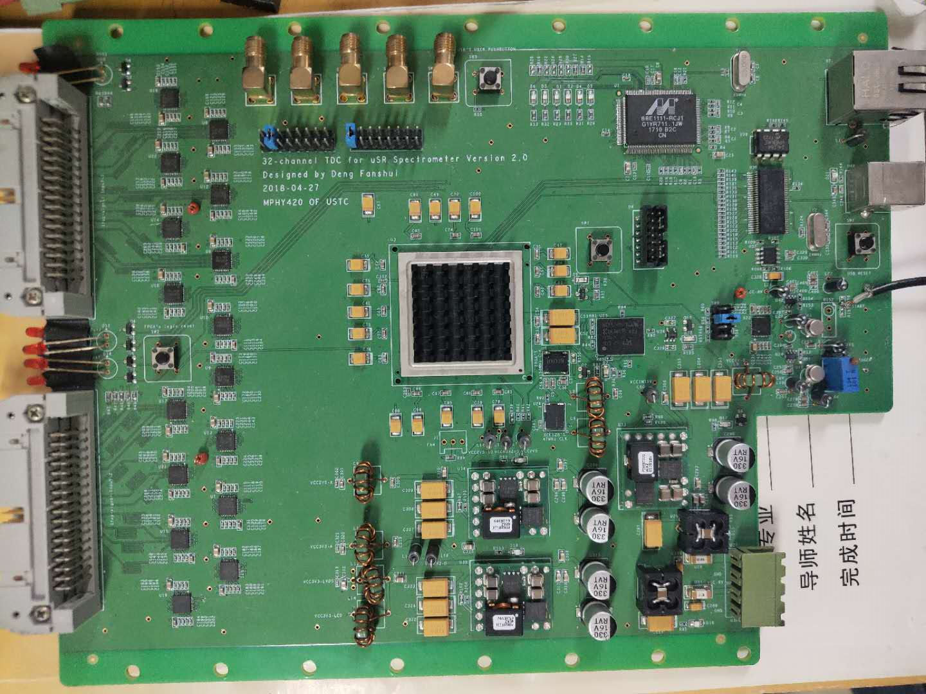
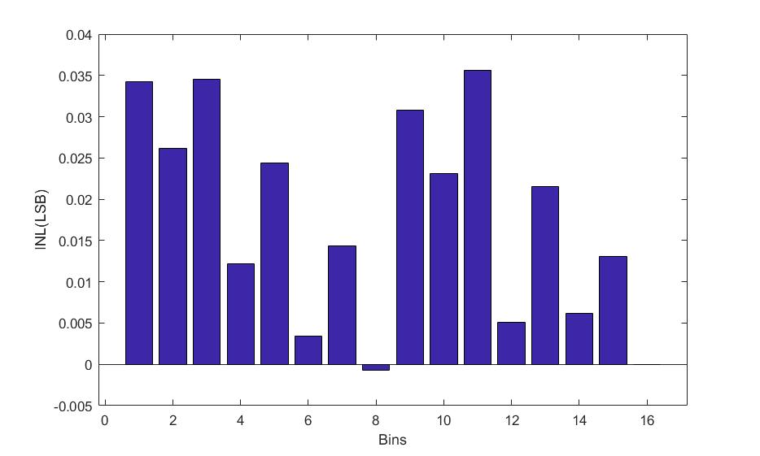
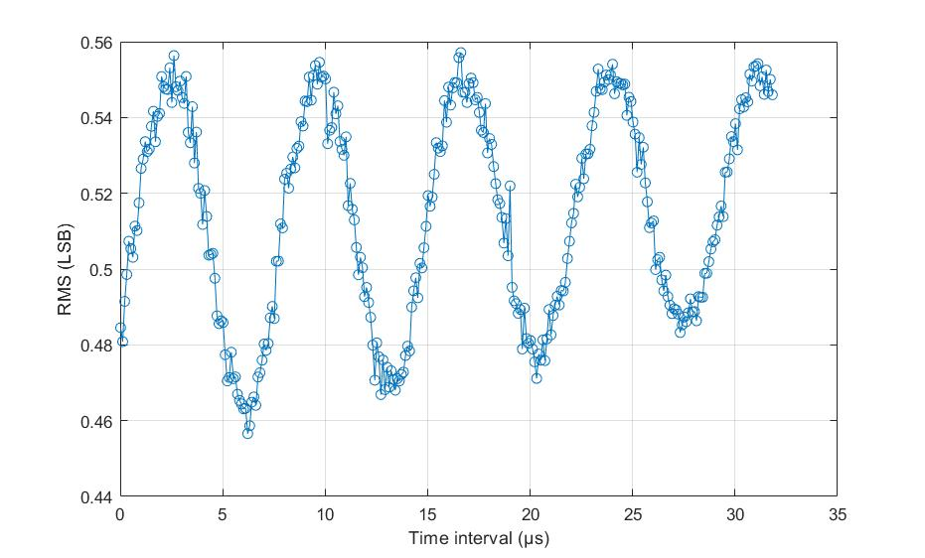
基于FPGA的多通道TDC
用于RPC批量建造中的质量控制
  BIS RPC：40 η-strips, 80 ch/panel
  A cosmic ray station of 10 singlets: ~ 800 ch
32路TDC（Xilinx Virtex-6 FPGA）功能验证机
  采用“multi-phase sampling”时间测量方法
  双通道时间差晃动：0.45~0.55LSB (78~95 ps)
  ➔时间分辨55-67ps
  INL小于0.035LSB
128路TDC已采用Kintex-7 FPGA evaluation kit调试通过，时间差晃动低于75 ps。
INL
time resolution (1LSB = 173.6 ps)

Slide 12
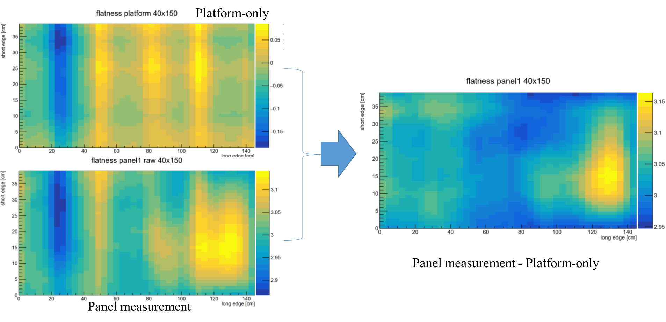
读出板平整度测量
用于RPC批量建造中的质量控制
  读出板的平整度要求：<100 μm / φ10cm
在已有光学平台上搭建了机械式的平整度测量系统
Distribution of flatness (10 * 10 cm²)

Slide 13
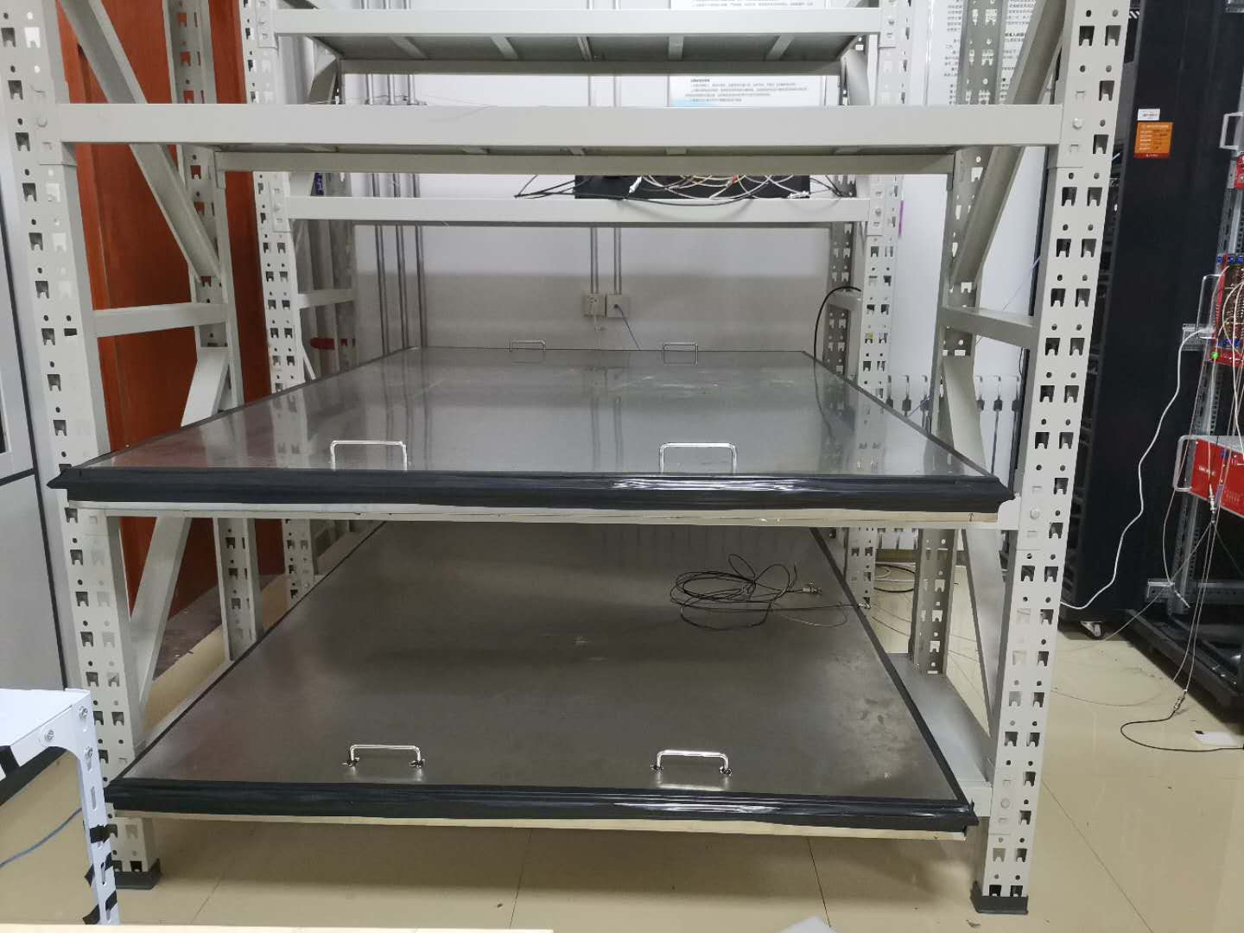
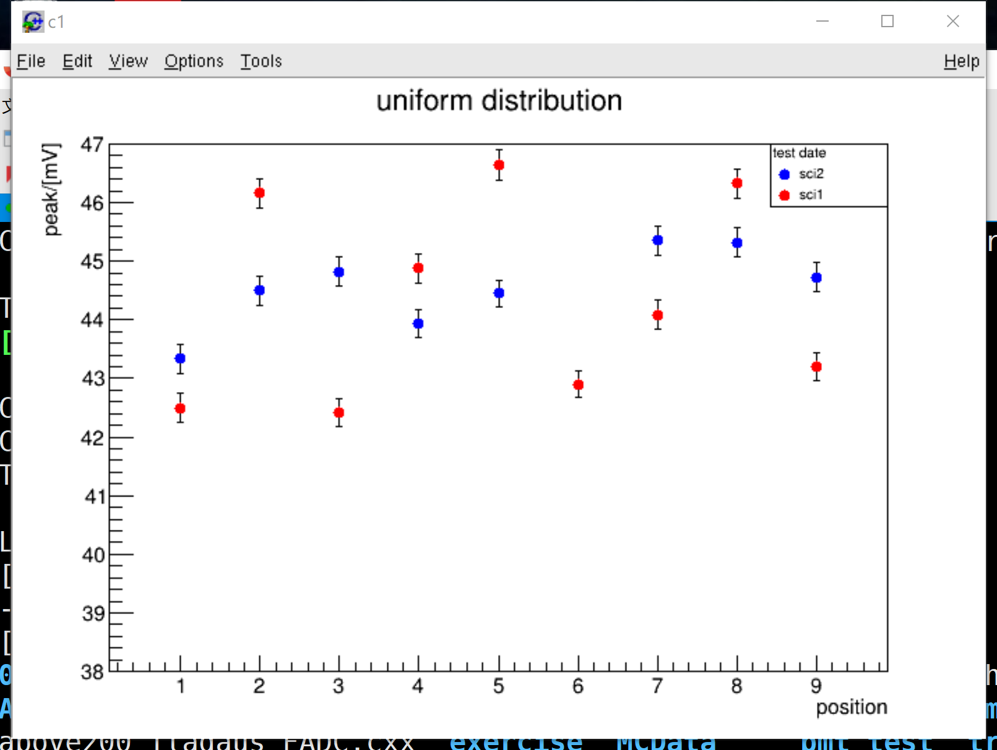
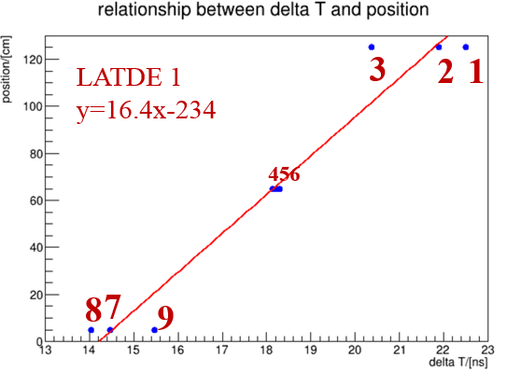
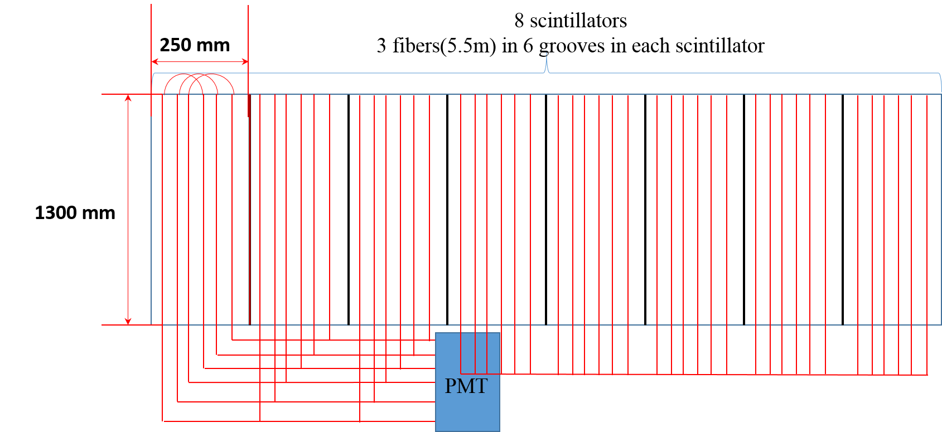
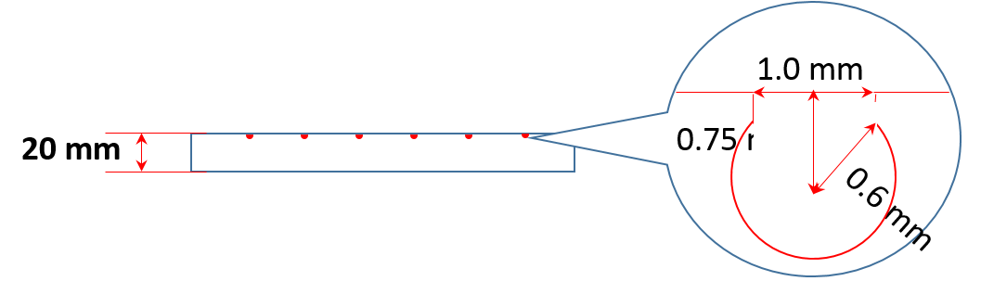
大面积宇宙线触发系统@ SDU
山东大学采用闪烁体+波长位移光纤+PMT研制大面积宇宙线触发系统，用于RPC批量测试。
已完成两个探测器的制作和测试，主要参数：
  有效面积：200×130 cm²
  闪烁体：130×25 cm²×8块
  WLS光纤：5米×3×8，24根光纤接入同一个PMT
1
2
3
4
5
6
7
8
9
Uniformity tested on 9 position of LATDE.
The red (blue) dots are the signal amplitude of LATDE1 (LATDE2) when cosmic ray muon hits on each position.
The RMS of LATDE1 (LATDE2) is 1.6mV (1.2mV).

Slide 14
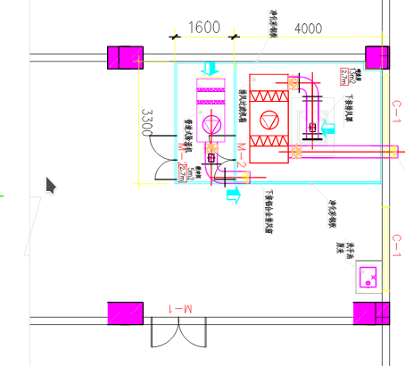
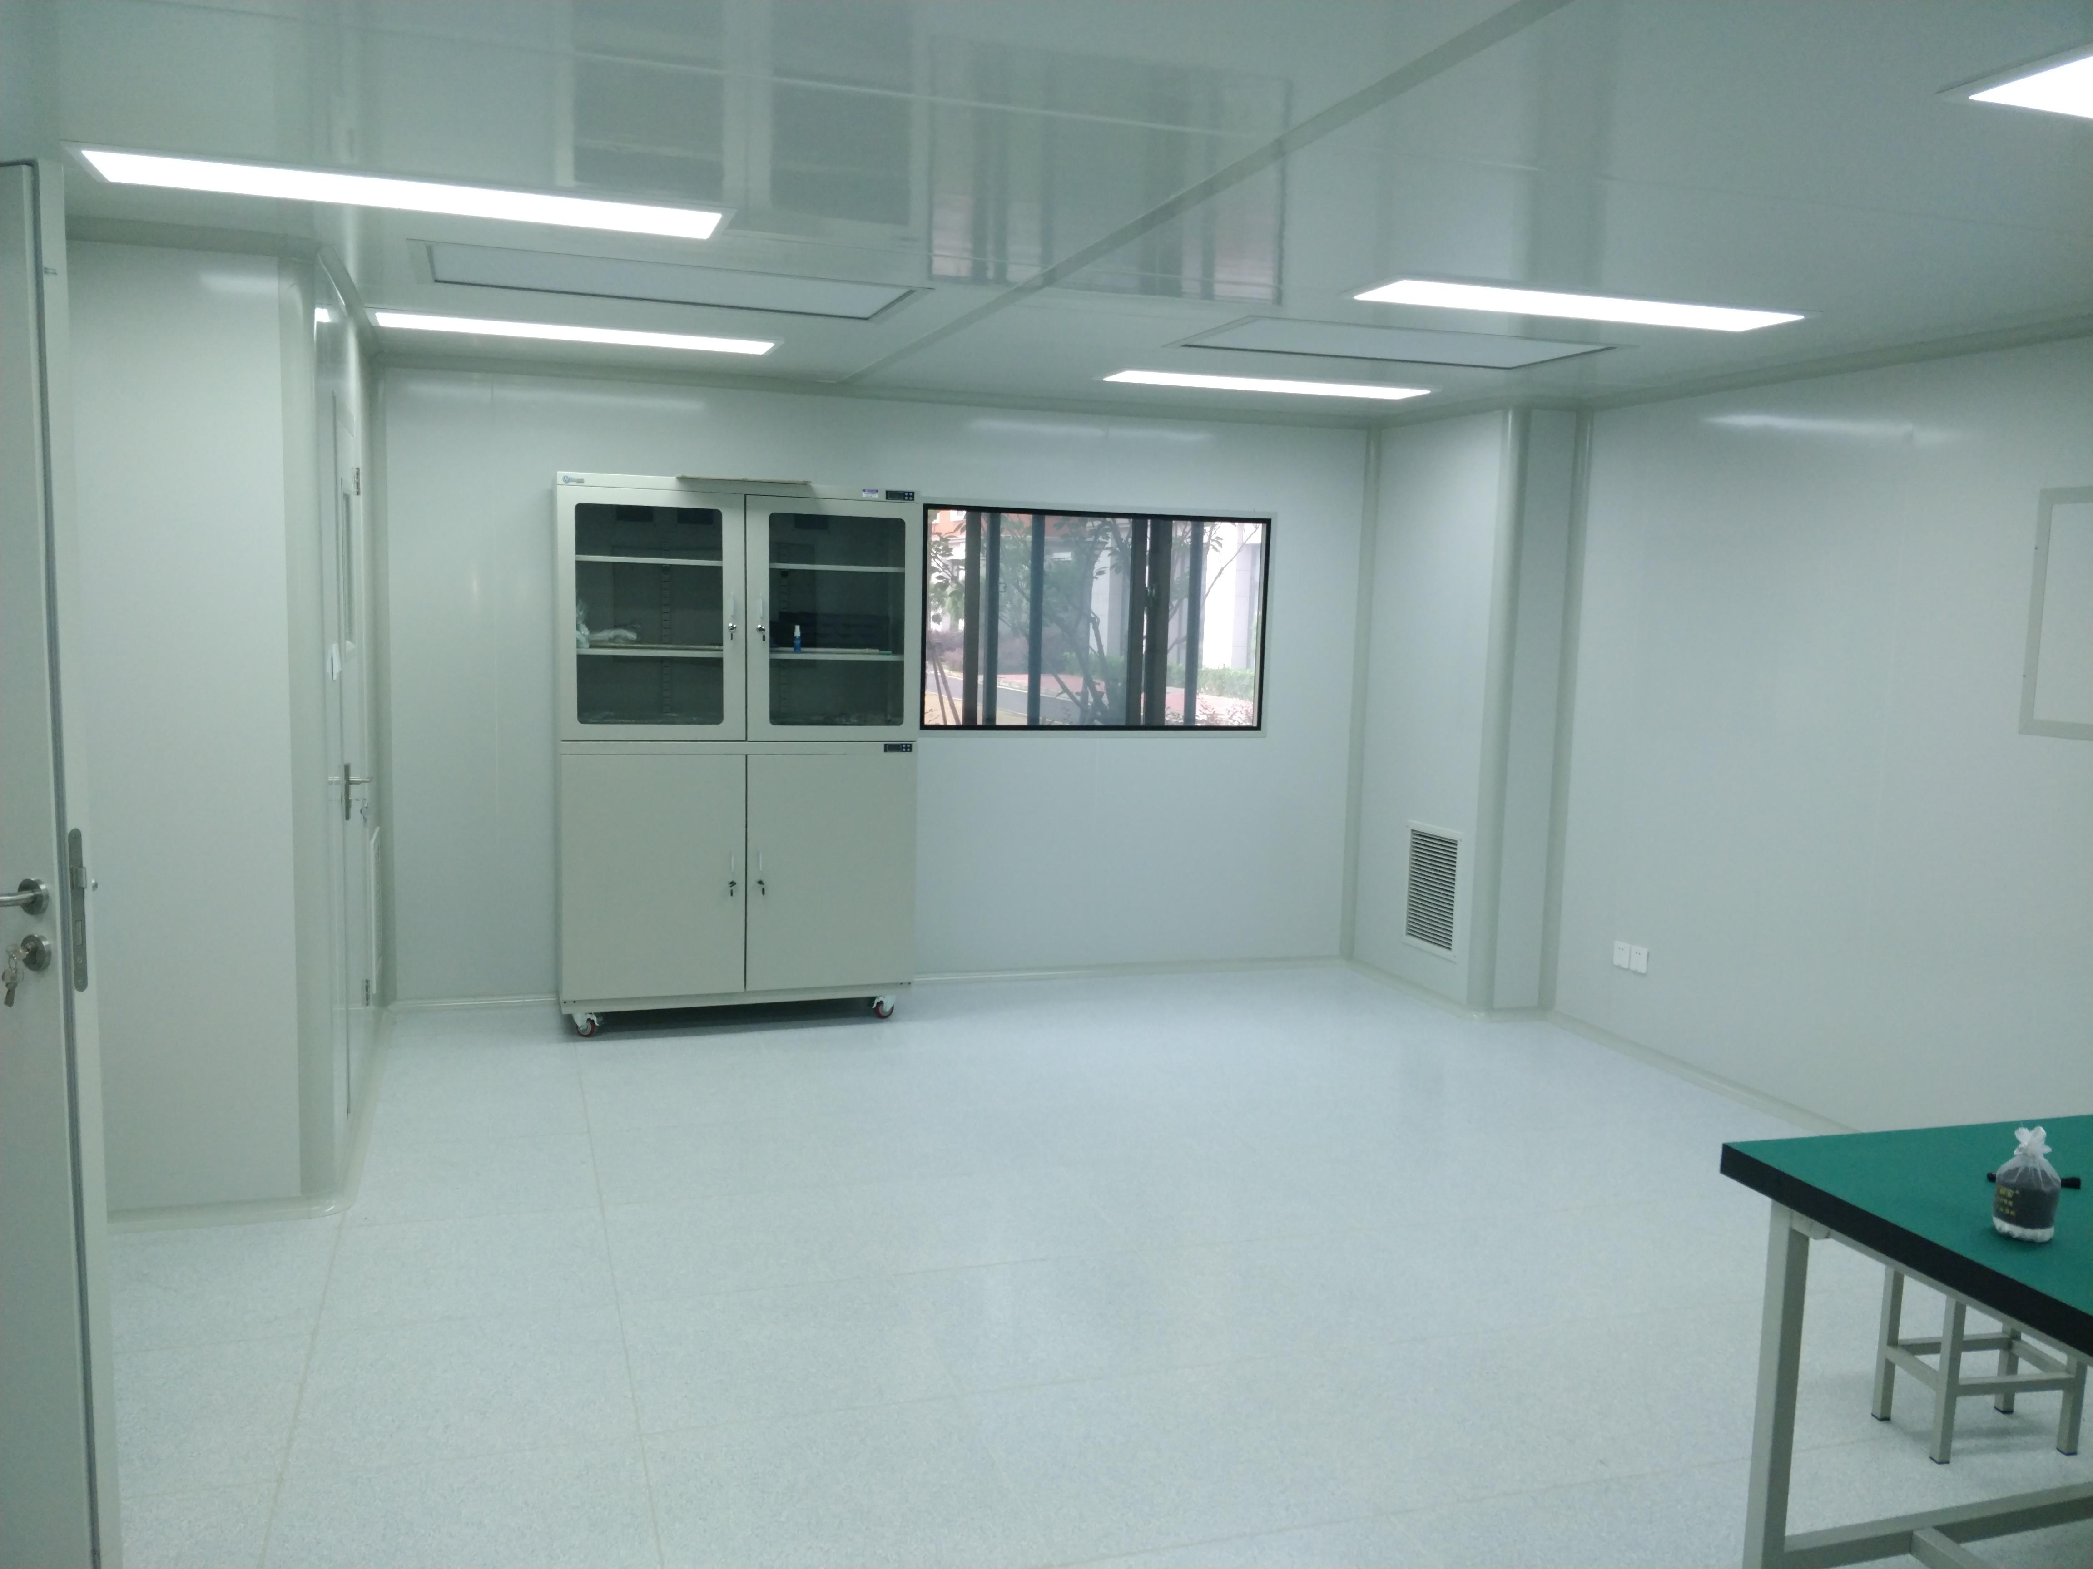
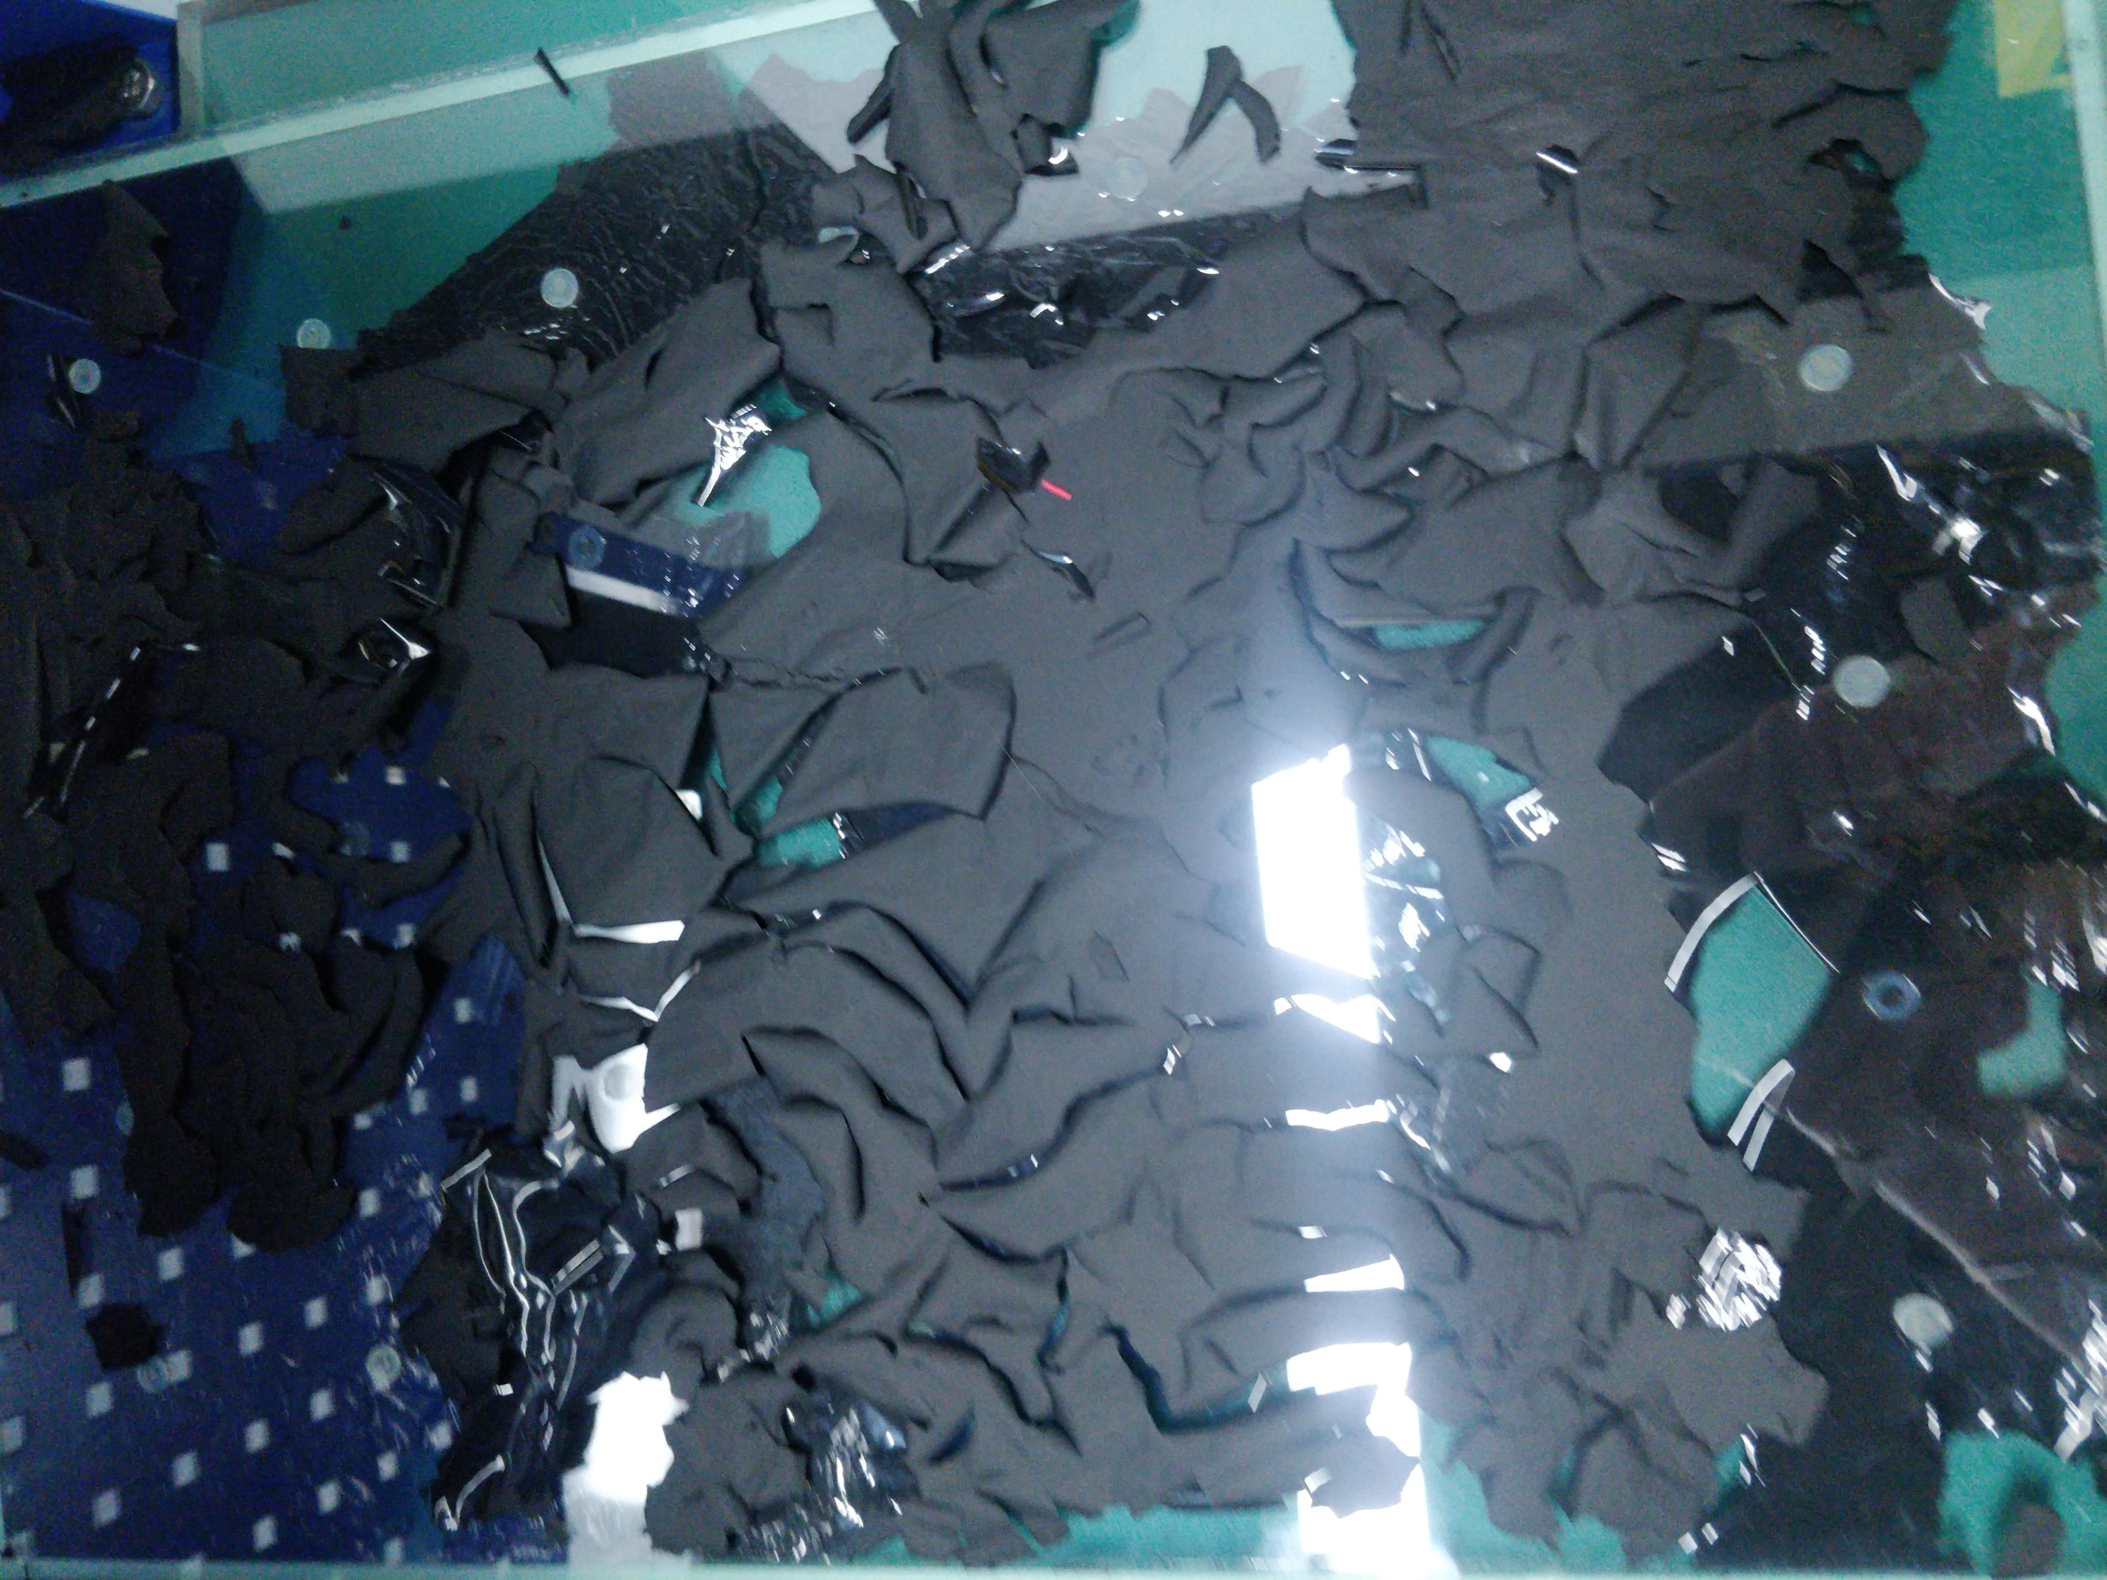
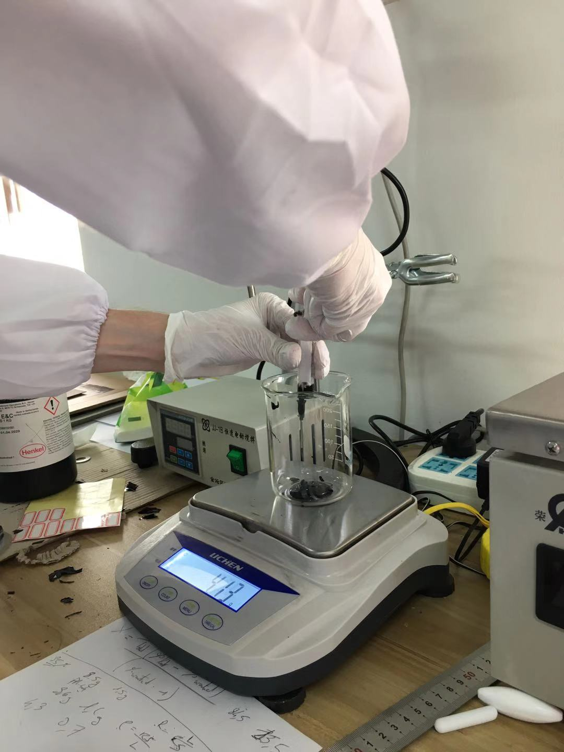
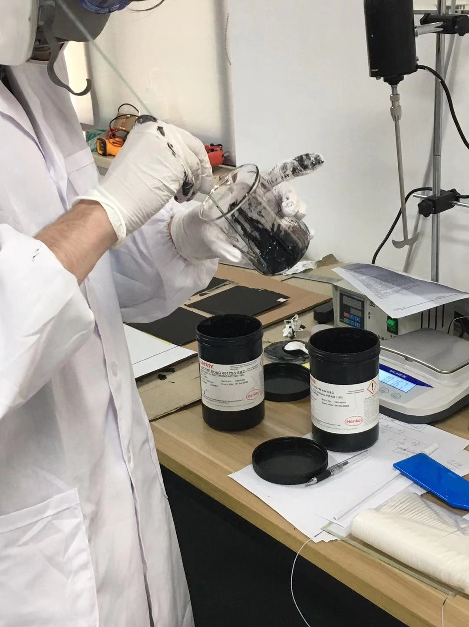
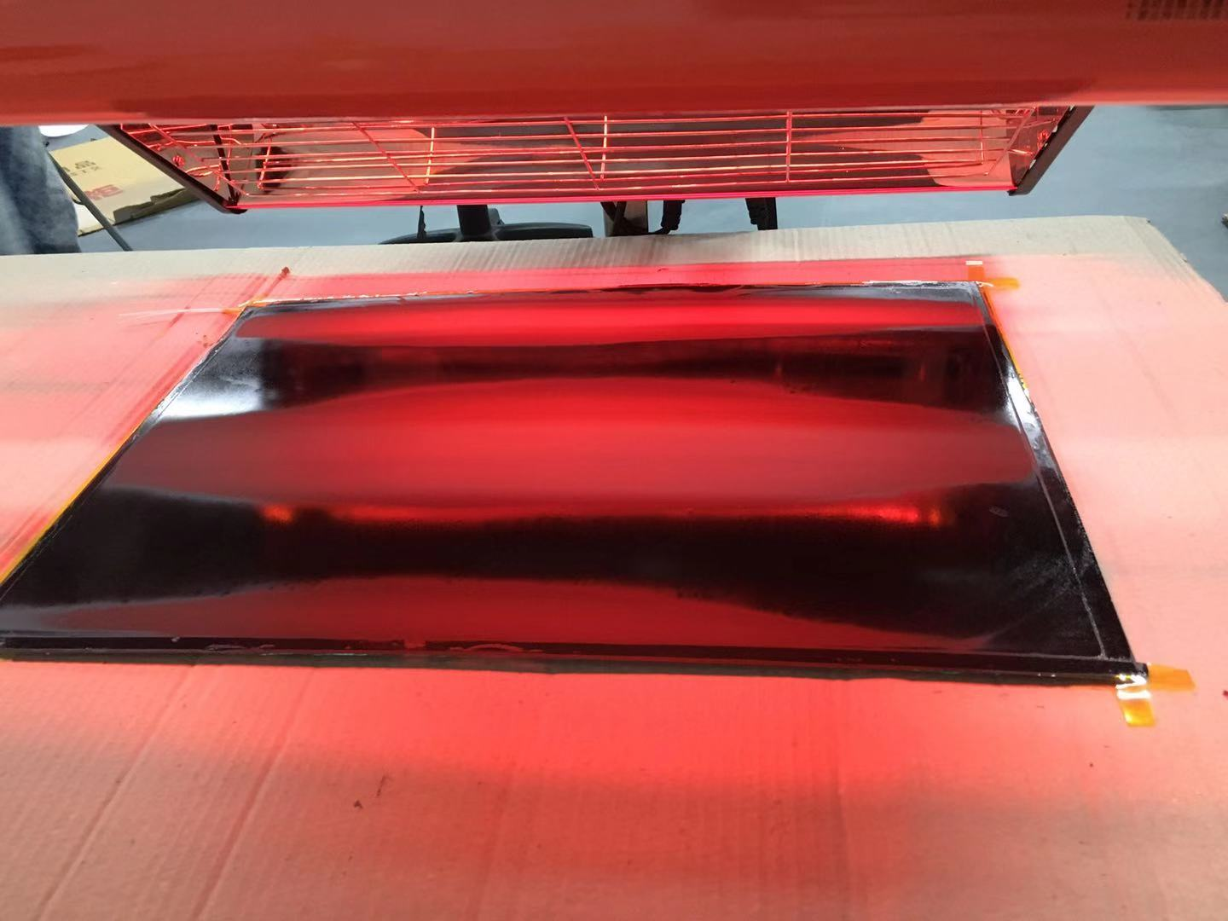
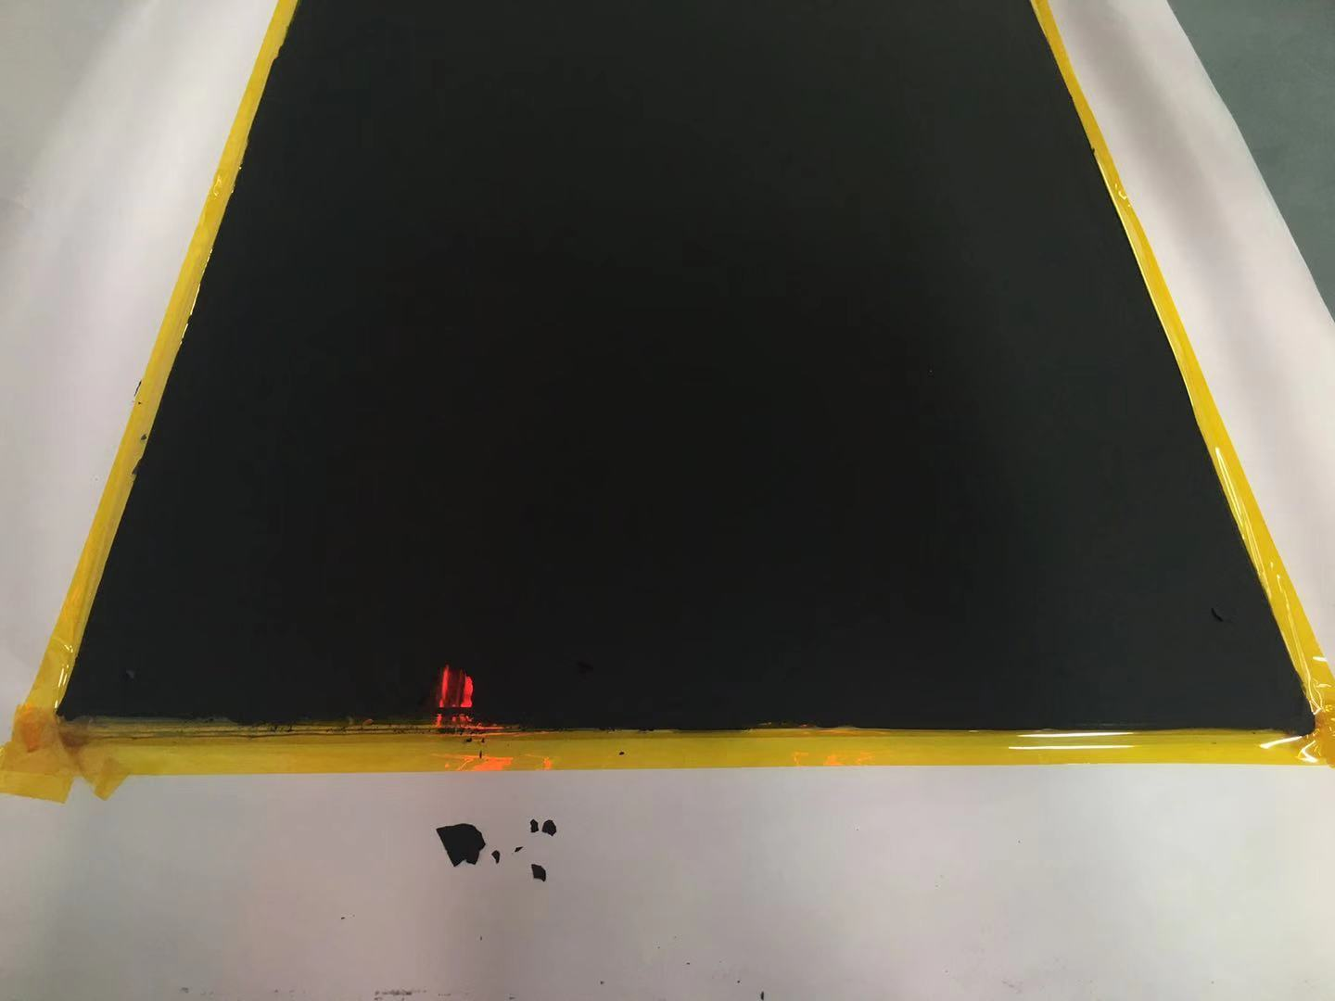
RPC R&D @ SJTU
建设了RPC制作洁净间，石墨喷涂间正在建造，并同时增加湿度控制
制作了不同尺寸的glass RPC (30×35，50×35cm²)
尝试了采用“丝印法”制作石墨电极
正在建设“喷涂间”，试验喷涂石墨电极
湿度控制是很重要的环节，之后将比较两者的优缺点

Slide 15
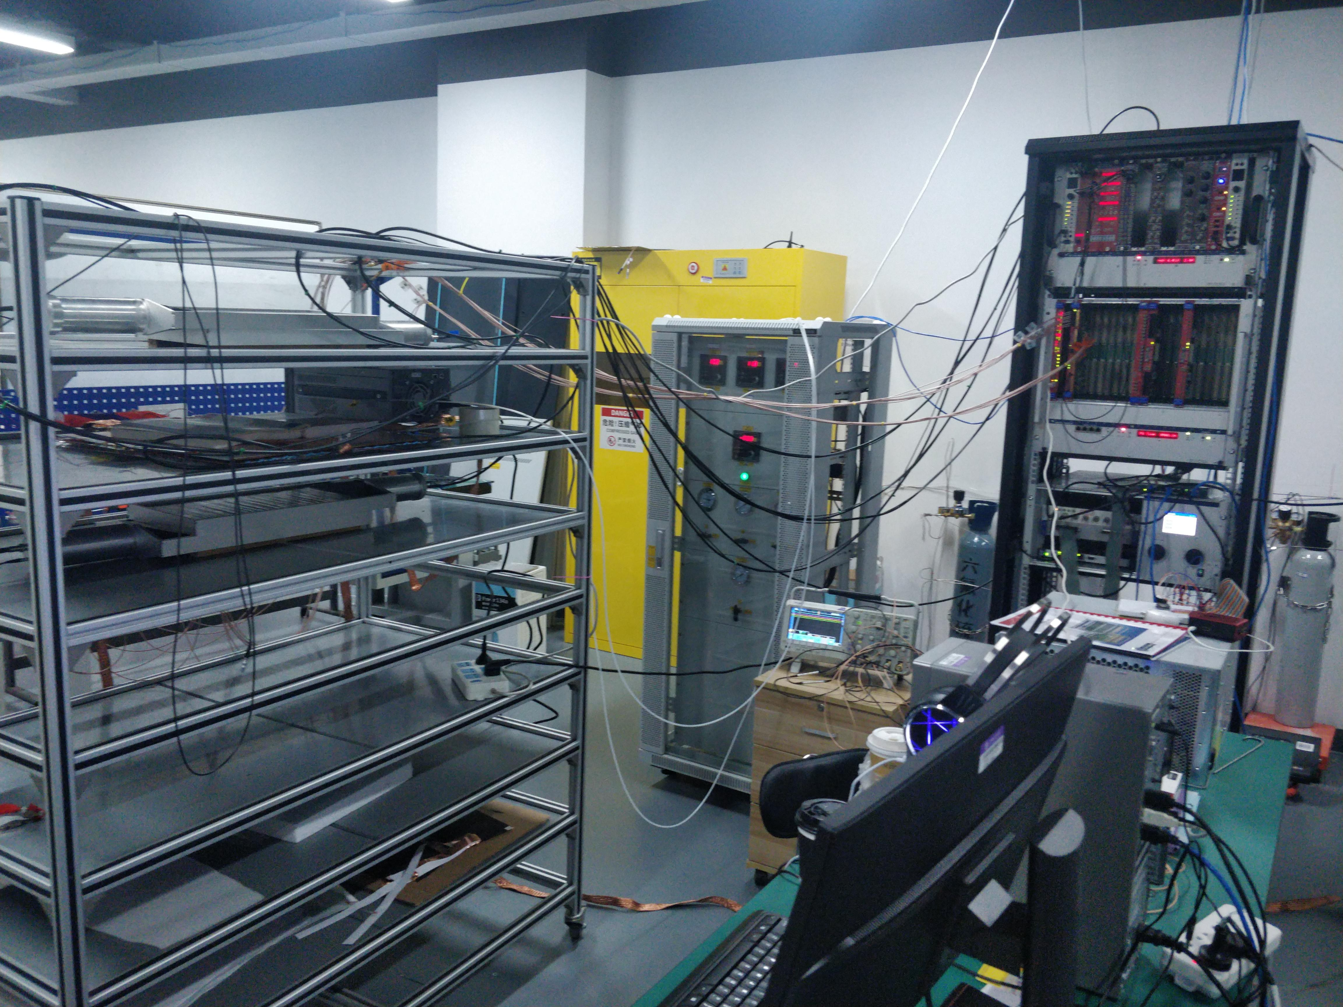
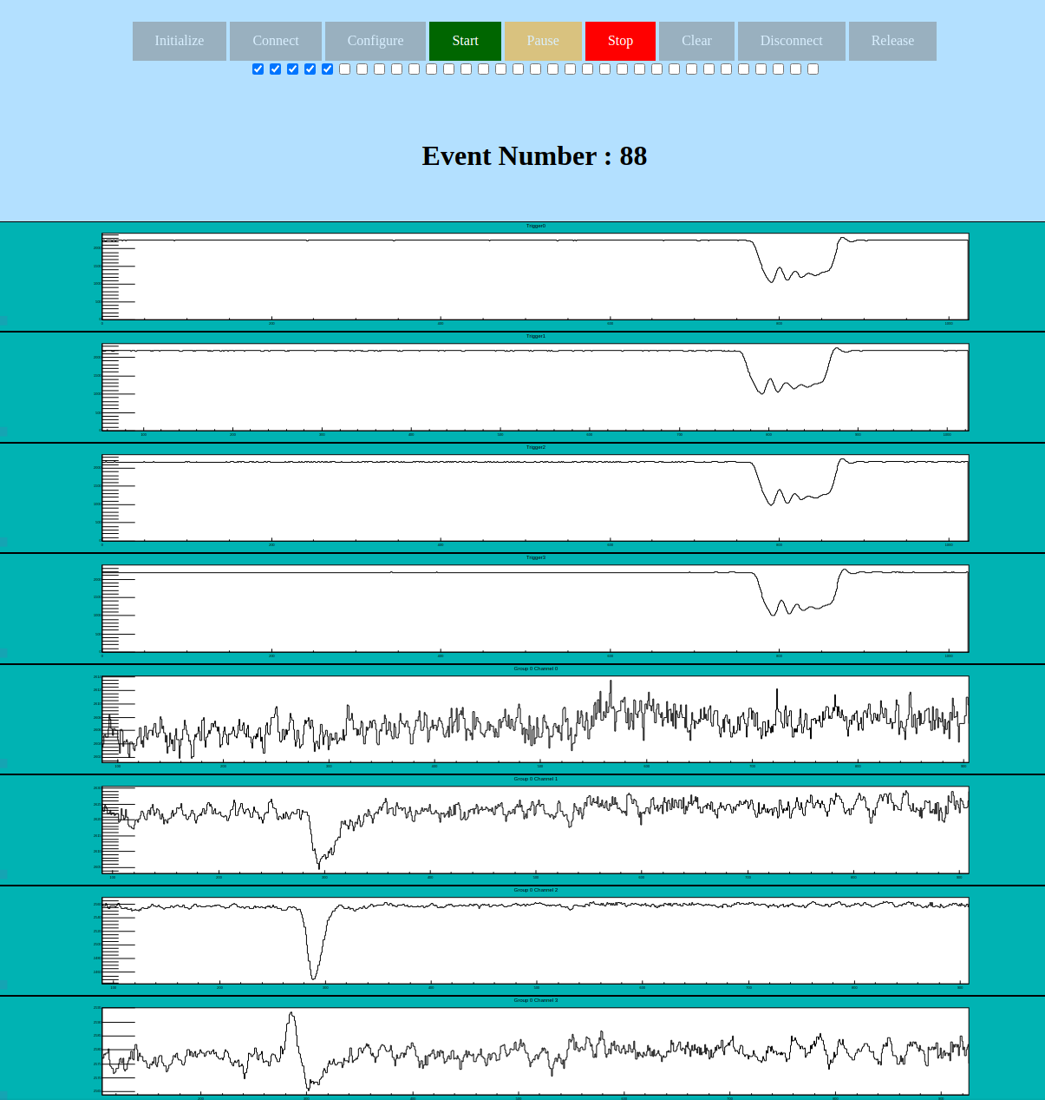
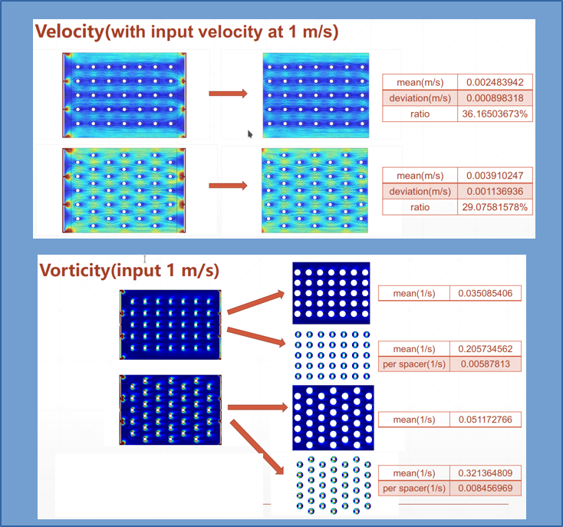
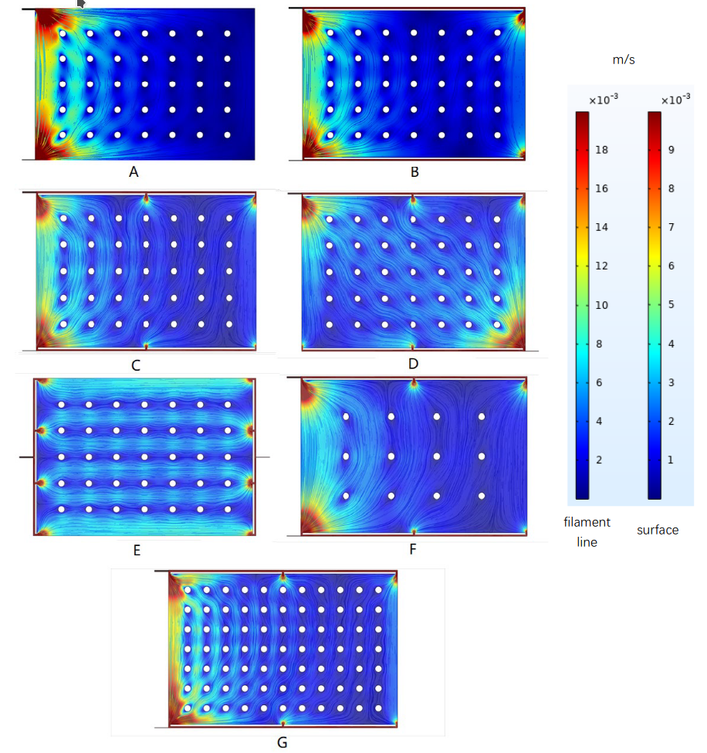
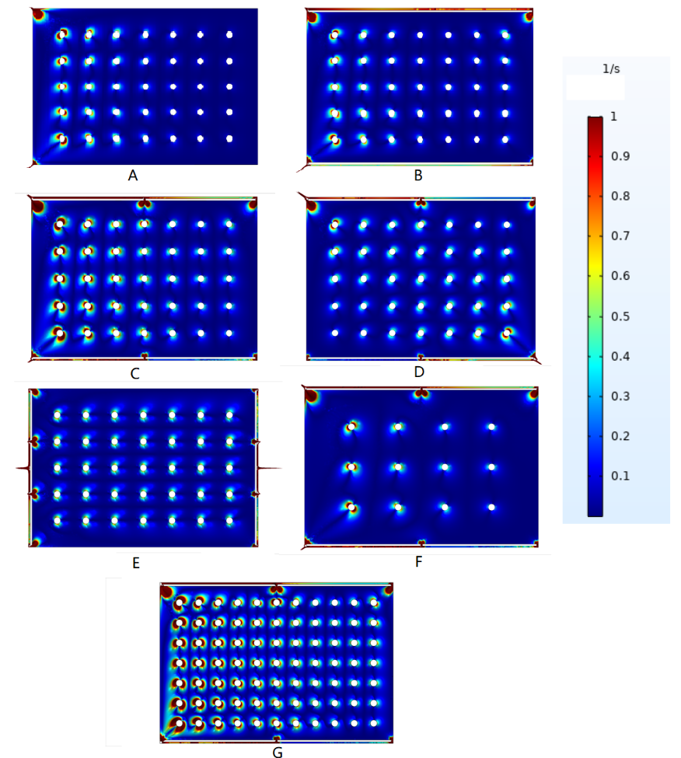
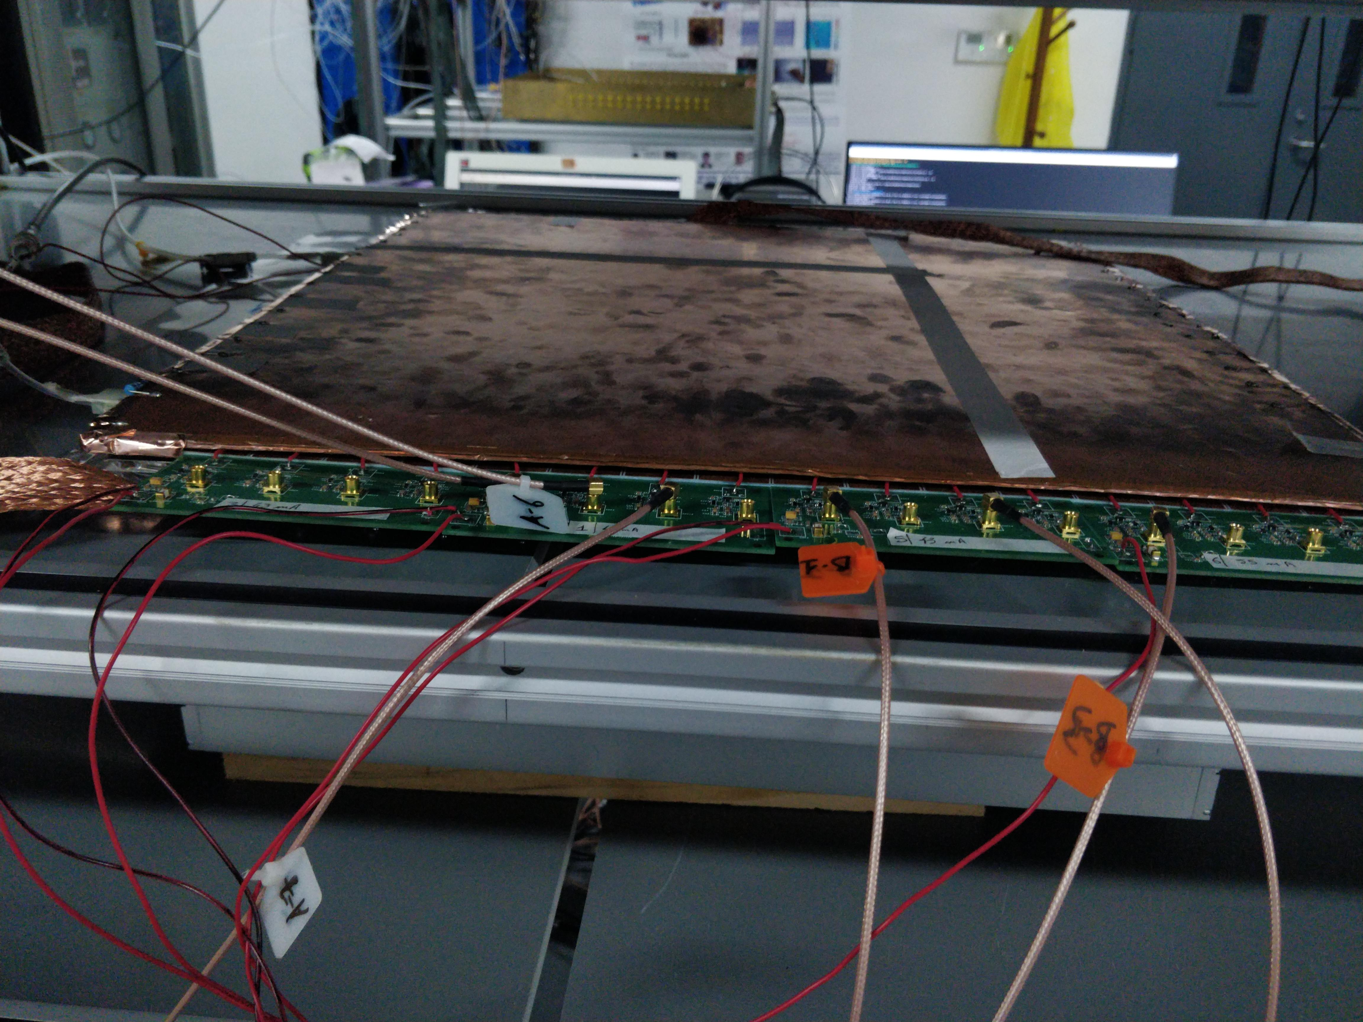
模拟和实验研究@SJTU
Gas flow simulation has been performed to study the effect on the spacer position, number as well as the effect of the pipe configuration and positions
We try to find the best configuration in terms of velocity homogeneity and low vorticity.
A real size ATLAS RPC (BIS7 is being simulated)
Two cosmic stands have been set up
A online DAQ has been developed ( c++, websocket)
Chamber Testing
Shifted spacer seems a better option

Slide 16
小结
按计划完成了全尺寸RPC的装配和测试工作，积累了大面积RPC批量制作和质量控制方面的经验
开展了窄气隙RPC性能研究和新型读出方法研究，为探测器设计提供了依据
开展多通道TDC研制、大面积宇宙线触发系统研制、读出板平整度测量研究，为批量建造做好准备。

Slide 17
前向缪子探测器研究进展
详见吕游报告：“ATLAS前向缪子探测器研究进展 ”

Slide 18
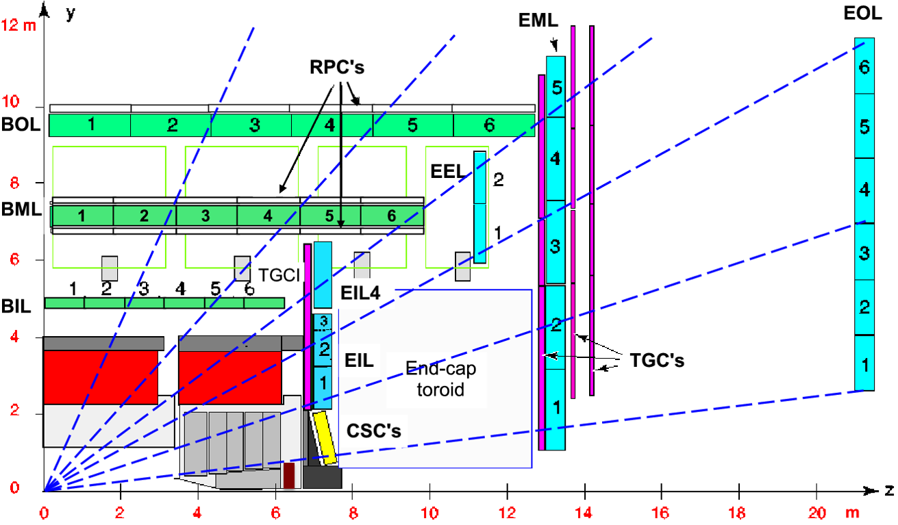
课题目标,考核指标以及本年度计划
课题目标：
研制满足ATLAS二期升级要求的基于多气隙阻性GEM的前向μ子探测器原型
考核指标：
计数率： ～100kHz/cm²
时间分辨： < 1ns
位置分辨： < 150μm
探测效率： > 95%
本年度计划：
多气隙阻性GEM 探测器原型时间分辨好于1ns
ATLAS前向缪子探测器2.7<|η|<4.0

Slide 19
本年度研究进展
前向缪子探测器的性能需求模拟
研制出4气隙全阻性THGEM探测器原型，完成宇宙线效率测试。
研究权场对多气隙全阻性探测器结构感应信号幅度的影响。
尝试使用多气隙RMSGC技术路线，完成探测器的设计工作。

Slide 20
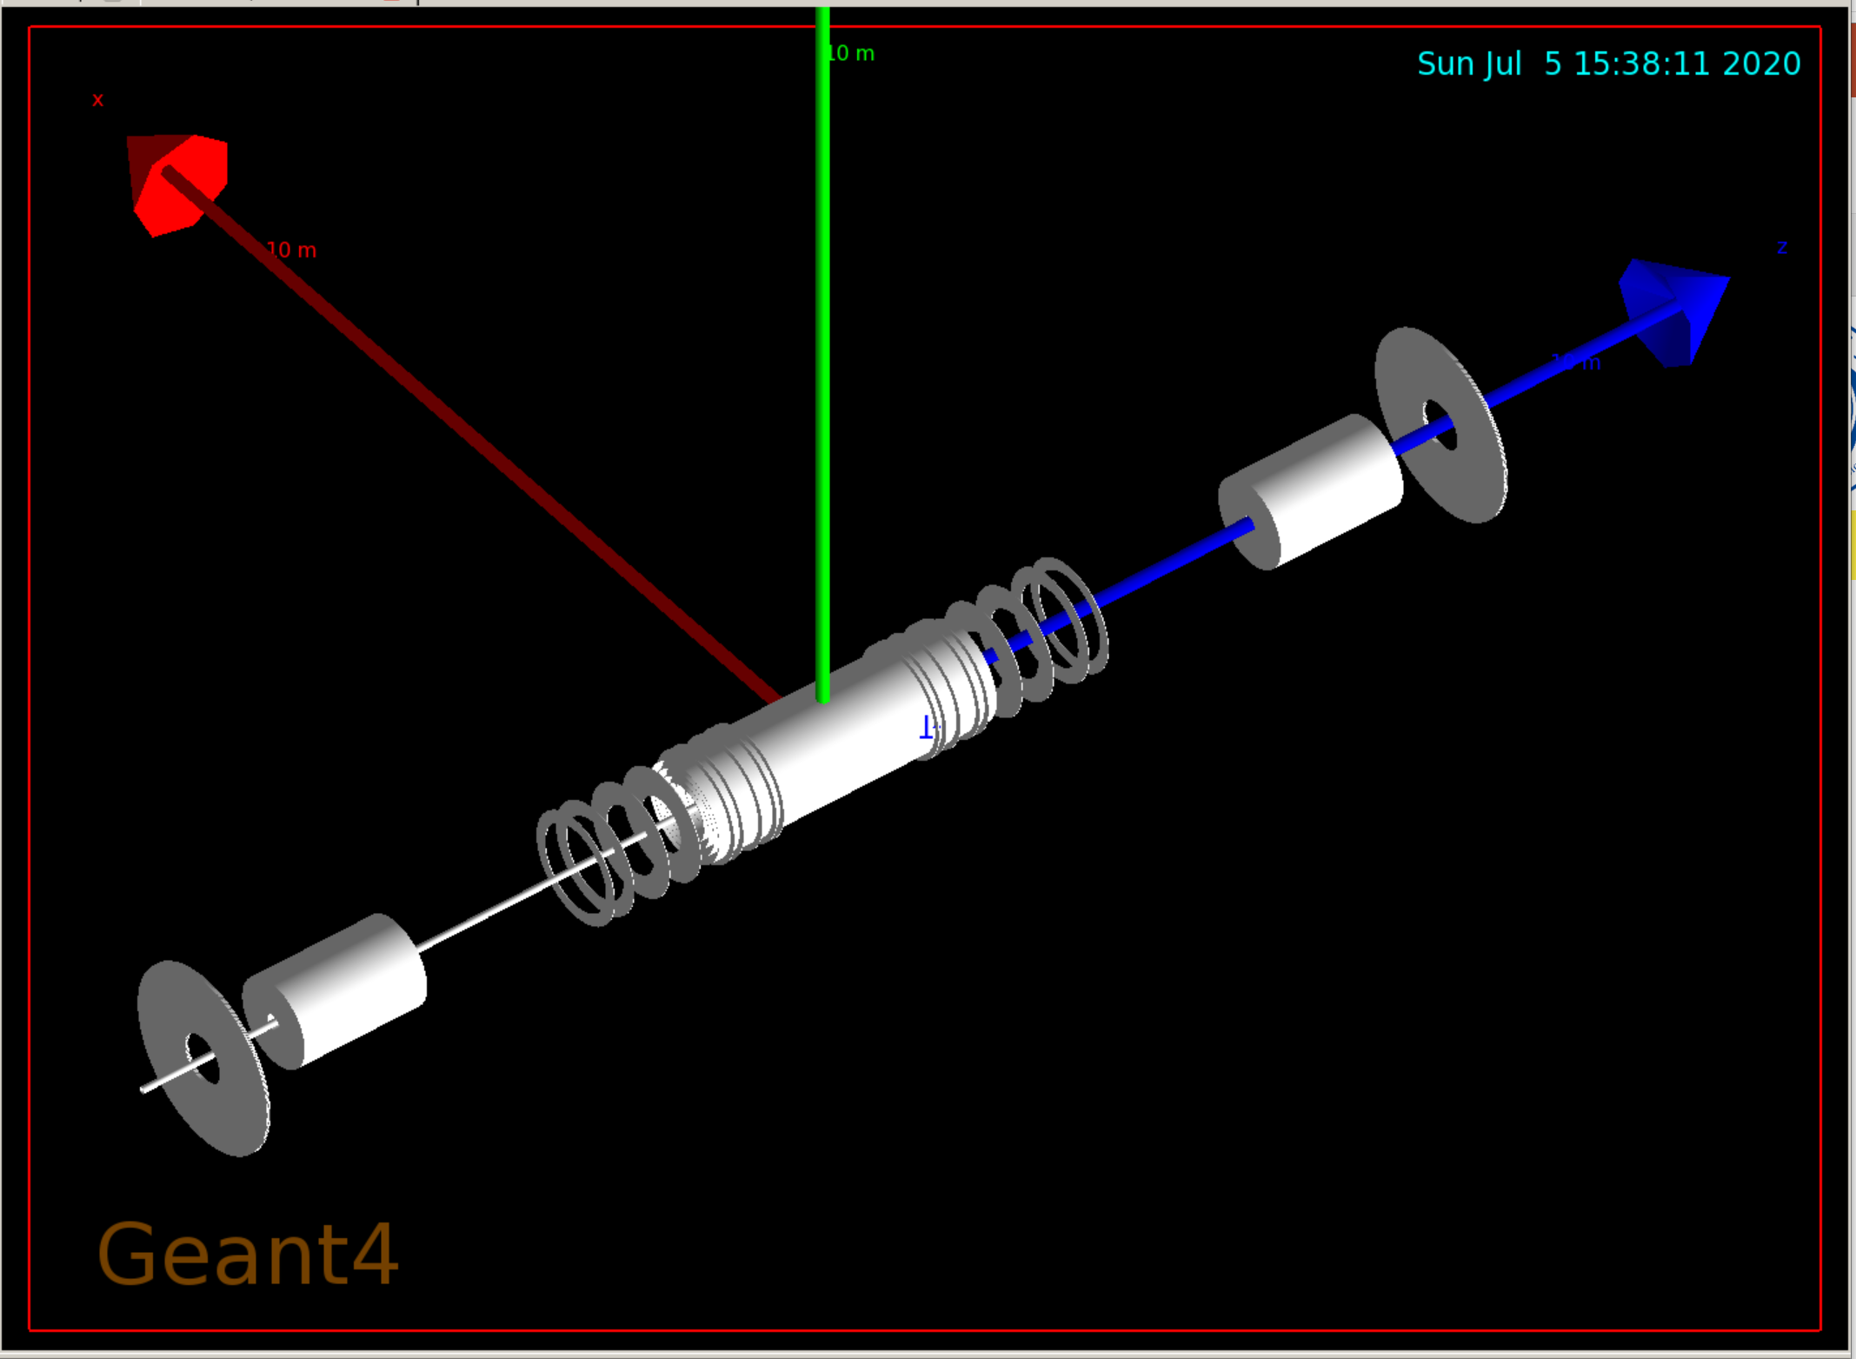
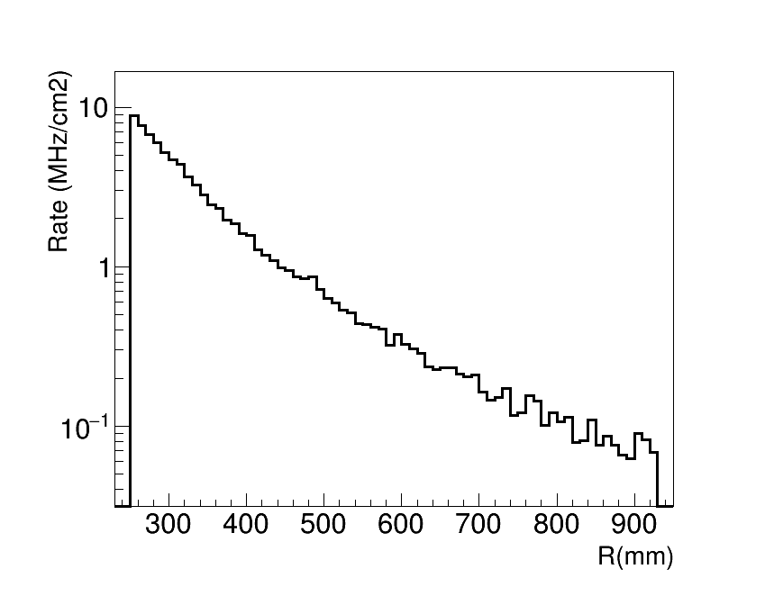
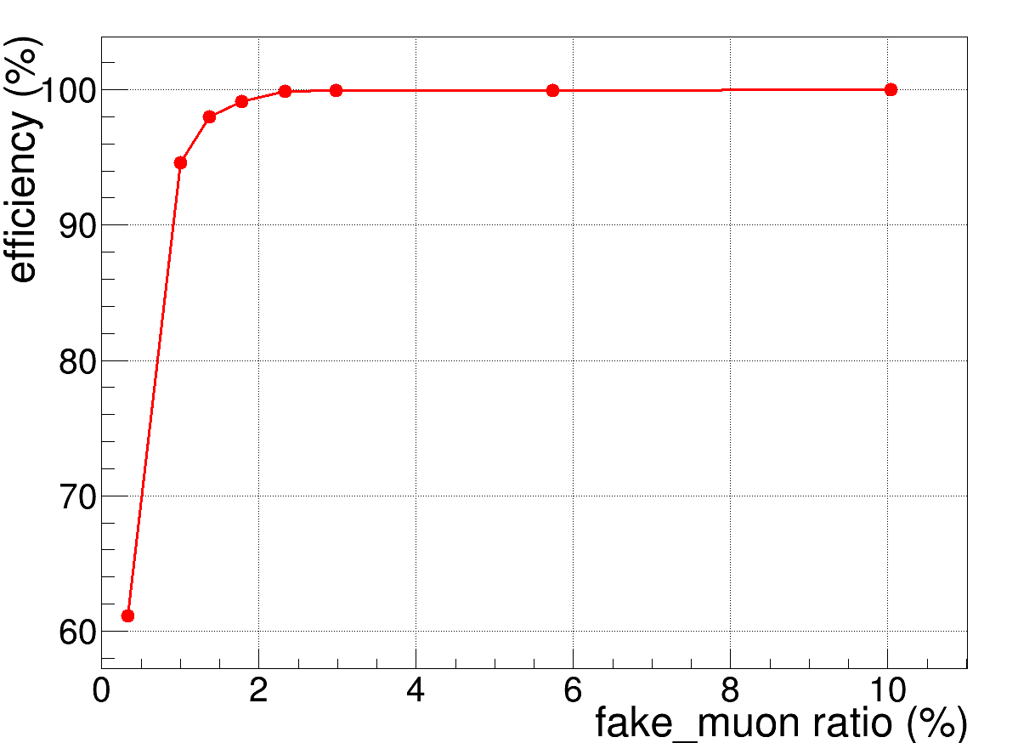
探测器性能需求模拟
计数率分布
muon效率以及本底假 muon 效率
前向缪子探测器
R (ƞ) | 250 (4) | 340 (3.7) | 450 (3.4) | 610 (3.1) | 830 (2.8)
Rate (MHz) | 8.8 | 2.3 | 0.84 | 0.23 | 0.076
cut (rad) | 0.1 | 0.04 | 0.03 | 0.02
Muon (%) | 94.6 | 99.1 | 99.86 | 99.96
假 muon(%) | 1 | 1.8 | 2.3 | 5.7
探测器计数率性能: 最高到达10 MHz/cm²
探测器位置分辨能力: 二维位置分辨，数百微米

Slide 21
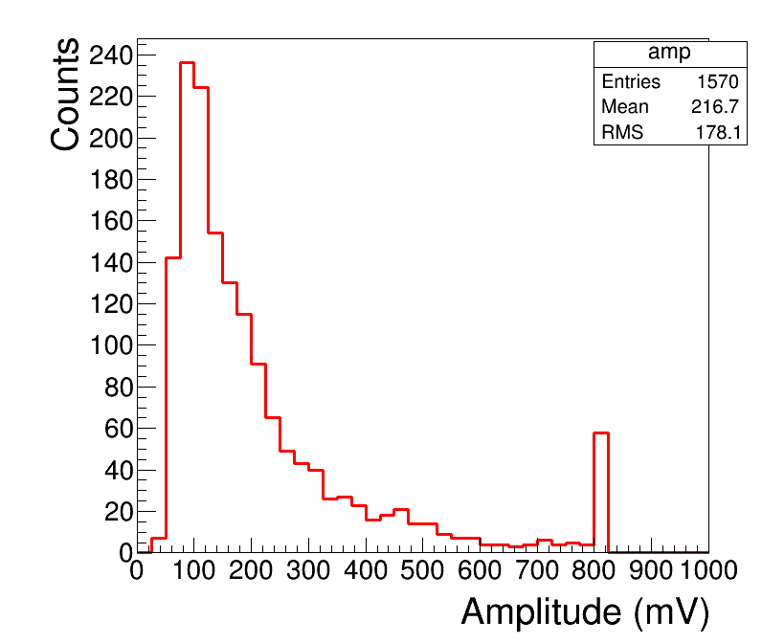
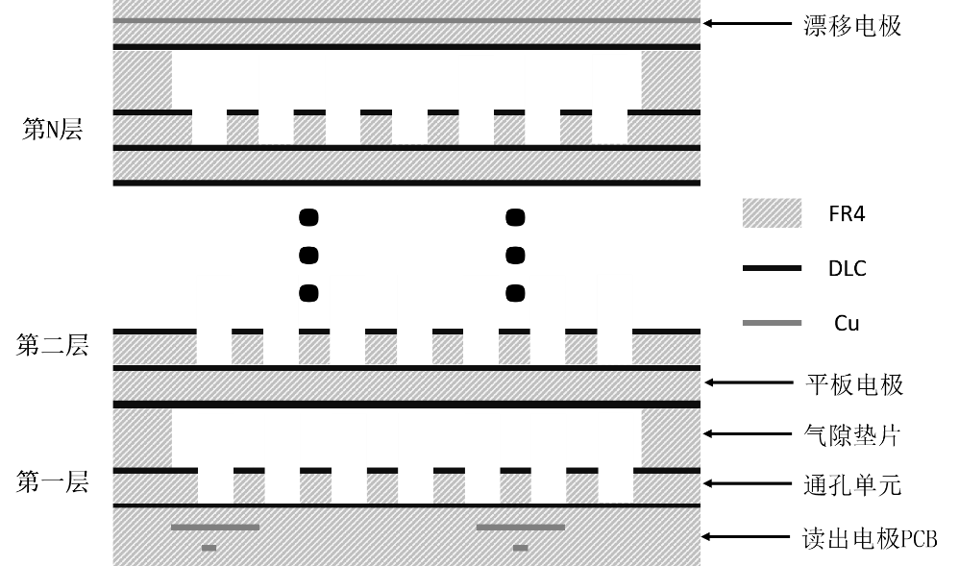
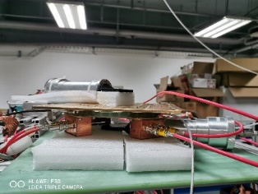
多气隙全阻性THGEM探测器
层数可扩展的多气隙THGEM探测器
四气隙THGEM宇宙线测试
过阈宇宙线信号幅度分布
四气隙THGEM探测器探测效率: 78% @1mm 单气隙，48% @0.2mm 单气隙
探测器效率没能达到预期值 (95% @1mm 单气隙)。
原因推断：权场对于多气隙的全阻性井型结构探测器有着十分显著的影响，使得探测器感应信号幅度降低，探测效率降低。

Slide 22
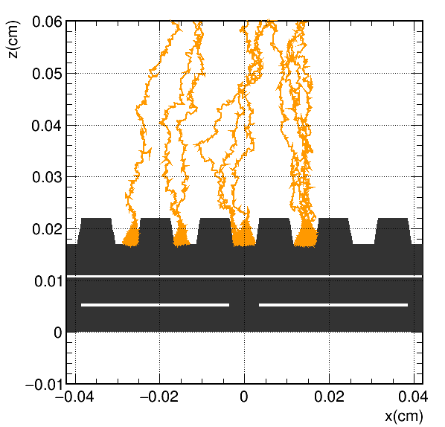
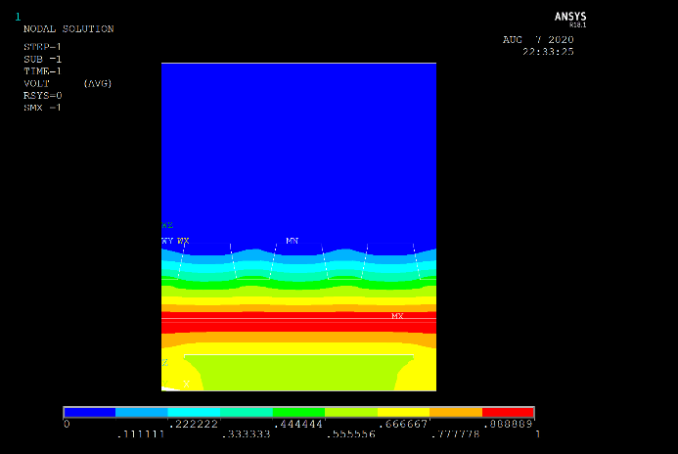
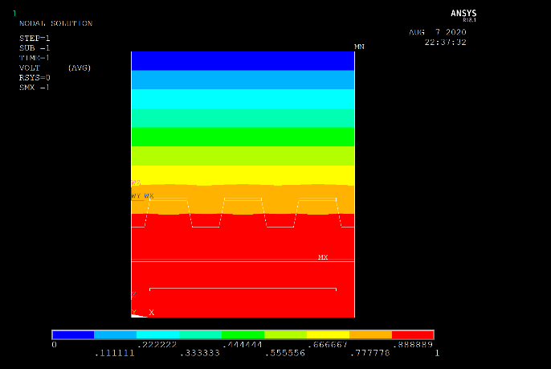
权场对多气隙的全阻性井型结构探测器的影响
漂移电极，电位设为0
漂移电极，电位设为0
金属电极，电位设为0
阻性电极，不设电位限制
μRWELL探测器
金属电极情况下的权场分布
阻性电极情况下的权场分布
雪崩后次级粒子只能在井型孔里漂移，在权场中运动所产生的有效电势差要小于1，感应信号增益小于探测器的绝对增益。
探测器全阻性化后，离读出电极最近的金属电极不再是井型孔的上表面电极，而是最上层的漂移电极，这会使得权场强度进一步减弱，导致感应信号幅度进一步下降；

Slide 23
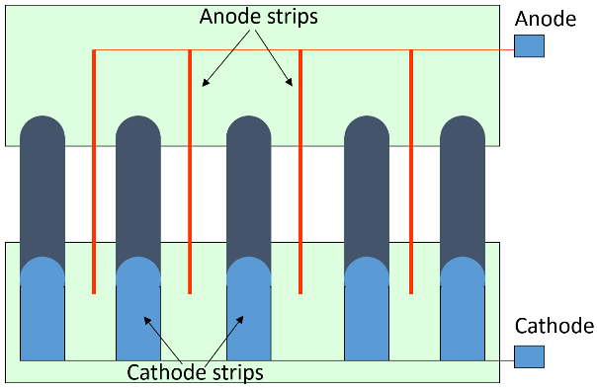
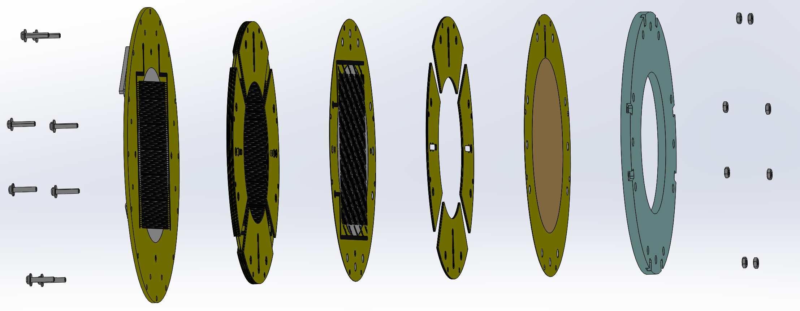
多气隙 R-MSGC 探测器方案
第四层
第三层
第二层
读出板
三层
结构
放大区
气隙
垫片
漂移
电极
盖板
第一层
R-MSGC探测器
四气隙R-MSGC结构示意图
探测器放大区爆炸视图
R-MSGC: 条型放大结构的，相邻的金属电极为读出电极和漂移电极，有望克服孔型放大结构中存在的权场问题。
与兰州化学物理研究所和甘肃省科学院传感技术研究所合作，使用微机电系统制造技术加工制备R-MSGC探测器。
已经完成了四气隙R-MSGC的原型探测器设计

Slide 24
小结
对前向缪子探测器的性能需求进行了模拟。
完成了多气隙THGEM探测器的研制以及宇宙线效率测试工作。由于权场对多气隙全阻性井型探测器感应信号幅度影响较大，尝试采用多气隙RMSGC方案，并完成了探测器原型设计。
目前仍然为前向缪子探测器结构优化阶段。

Slide 25
MDT TDC ASIC电子学进展
详见郭宇翔报告：“TDC ASIC Design for MDT in ATLAS Phase II Upgrade”

Slide 26
年度任务完成情况
本年度计划目标为进行MDT TDC ASIC的抗辐照加固改版设计，并提交流片。
此研究目标顺利完成，通过与美国密歇根大学的合作，在第二版TDC ASIC的基础上，在芯片关键模块增加三模冗余抗辐照加固设计。目前已完成第三版TDC ASIC设计并提交流片制作，并启动了测试工作。
通过第三版TDC ASIC的设计和测试，其时间精度与第二版相当，RMS好于300 ps，Bin Size达到780 ps，功耗相比于第二版仅提升3%。
将在下一年度启动完成第三版TDC ASIC与MDT前端电子学的联合测试，并投入工程批量生产。

Slide 27




重要进展和成果
（1）完成了第三版ASIC的设计，并提交流片
第三版ASIC版图
引入了三模冗余的第三版TDC ASIC原理结构示意图
在第二版电路结构基础上，在芯片的配置寄存器和控制逻辑中引入三模冗余，以增强芯片的抗辐照能力。
基于130 nm CMOS工艺完成了全芯片的设计，并完成了流片制作。
BGA144封装照片

Slide 28




重要进展和成果
（2）启动第三版ASIC的测试
时间精度（RMS）测试结果
通道位宽一致性测试结果
TDC V3测试平台
测试结果表明，此第三版TDC时间测量精度与第二版相当，RMS好于300ps。
读出延时分布测试结果

Slide 29



重要进展和成果
（2）启动第三版ASIC的测试
 | TDC V2 测试结果(mW) | TDC V3 仿真预估*(mW) | TDC V3 测试结果(mW)
Digital | 146 | 153* | 152.6
Analog | 104 | 105.5* | 105.2
Total | 250 | 258.5* | 257.8
TDC V3在无触发模式下全负荷功耗
4m
驱动1m电缆眼图
驱动4m电缆眼图
由于仅在关键模块引入三模冗余保护，第三版ASIC的功耗提升仅为3%左右。对电缆眼图的示波器分析结果，在驱动4m长电缆时满足误码率小于1e-14的工程需求。

Slide 30
文章、专利、会议报告
文章
Fabrication and performance of a μRWELL detector with Diamond-Like Carbon resistive electrode and two-dimensional readout, Nuclear Instruments and Methods in Physics Research Section A 927 (2019) Pages 31-36,ISSN 0168-9002;
Production and properties of a charging-up “Free” THGEM with DLC coating, Nuclear Inst. and Methods in Physics Research, A 966 (2020) 163868;
A new approach in simulating RPC and searching for the causes of large cluster size of RPC, JINST V14, C09012, Sep. 2019;
会议报告
Performance of new frontend electronics for the Phase-II upgrade of the ATLAS small-diameter Monitored Drift Tube detector, Yuxiang Guo, April 19th, 2020, APS Virtual April Meeting, online;
RPC activities at SJTU, Francois Lagarde, Second ATLAS RPC Phase-2 Workshop, CERN, July 09-10, 2019
Study on RPC signal attenuation and dispersion, Xiangyu Xie, Feb. 13, 2020, RPC2020
RPC online monitor, Xiangyu Xie, Feb. 13, 2020, RPC2020
R&D on double-end readout RPC for ATLAS Phase-II upgrade, Quanyin Li, Feb. 11, 2020, RPC2020
获批发明专利8项
“制备阻性气体电子倍增器薄膜的方法和阻性气体电子倍增器薄膜”，专利号：ZL2018-1-0957329.5等，计8项。

Slide 31
团队和人才培养
参加单位
  山东大学、上海交通大学、中国科学技术大学
研究团队骨干
  赵政国，院士、教授
  刘衍文：教授，基金委优青
  Toni Baroncelli：外籍访问教授
  梁昊：副教授
  孙勇杰：副教授
  周意：副研究员
  郭军：研究员
  冯存峰：教授
培养博士生：
梁宇，《ATLAS MDT二期升级前端电子学中的TDC ASIC研究》，导师：安琪、赵雷

Slide 32
经费使用：（执行率~72.58%）
 | 分项名称 | 预算数 | 执行数 | 余额
1 | 设备费 | 35 | 33.42 | 1.58
2 | 材料费 | 350.3 | 222.53 | 127.77
3 | 测试化验加工费 | 77 | 35.49 | 41.51
4 | 燃料动力费 | 14 | 0 | 14
5 | 差旅费 | 50 | 47.85 | 2.15
6 | 会议费 | 14.4 | 1 | 13.4
7 | 国际合作与交流费 | 175.4 | 184.07 | -8.67
8 | 出版文献 | 4 | 1.01 | 2.99
9 | 劳务费 | 194.5 | 120.6 | 73.9
10 | 专家咨询费 | 6.4 | 3.89 | 2.51
11 | 其他 | 150 | 87.44 | 62.56
12 | 间接费 | 169 | 162.72 | 6.28
 | 合计 | 1240 | 900.02 | 339.98

Slide 33
存在的问题和对策
随着课题进展的深入，一些问题逐渐显现：
  原定研究目标与ATLAS升级具体要求可能存在差异
  原定项目进度与ATLAS升级计划的差异
  原定研究路线可能存在问题
  研究进度对合作组其他单位的依赖
在确保达到考核指标的前提下，调整状态，积极应对：
  通过调整研究重点，满足升级工作的需求
  及时调整工作内容，适应升级计划的调整
  及时调整技术路线，改进研究方案，寻找新技术、新方法
  与合作组单位沟通协调，同时发展独立的研发能力

Slide 34
小结
本课题各研究方向，均按计划有序进行
  完成了大面积全尺寸RPC的装配和测试，积累了经验；开展了RPC关键性能研究；同时着手批量测试系统建设，为工程建设做好准备。
  测试了多气隙阻性THGEM探测器，分析了影响探测效率的原因，提出改进方案。
  完成了MDT TDC ASIC第三版抗辐照加固芯片的流片，并开始测试。
在ATLAS合作中根据需要及时调整姿态，确保做出实际性贡献。
通过合作，展现已有实力，学习先进技术，提高自身水平，确保按时高质量完成项目任务。
欢迎各位专家老师批评指正！
Notes:
探测器机理研究、探测器设计、测试和优化、制作工艺和技术方法研究、探测器系统建造中的批量制作和测试、质量检验和质量控制等。。。

